Slide 1
JAVA程式開發期中報告
程式設計二
學生:A100E111董宸維
老師:偉大的恩師龍大大

Slide 2
Agenda
JAVA的由來
JAVA開發環境:
開發環境1:Online Java Compiler IDE
開發環境2: Java Development Kit (JDK)
JAVA開發環境建置
JAVA開發技術:

Slide 3
JAVA的由來
任職於昇陽電腦的詹姆斯·高斯林等人於1990年代初開發Java語言的雛
最初被命名為Oak，目標設定在家用電器等小型系統的程式語言，應用
在電視機、電話、鬧鐘、烤麵包機等家用電器的控制和通訊。由於這些智慧
型家電的市場需求沒有預期的高，昇陽電腦放棄了該項計劃。隨著1990年代
網際網路的發展，昇陽電腦看見Oak在網際網路上應用的前景，於是改造了
Oak，於1995年5月以Java的名稱正式釋出
Java伴隨著網際網路的迅猛發展而發展，逐漸成為重要的網路程式語言。Java
程式語言的風格十分接近C++語言。繼承了C++語言物件導向技術的核心，捨
棄了容易引起錯誤的指標，以參照取代；移除了C++中的運算子重載和多重繼承特性
，用介面取代；增加垃圾回收器功能。在Java SE 1.5版本中引入了泛型程式設計、類
型安全的列舉、不定長參數和自動裝/拆箱特性。昇陽電腦對Java語言的解釋是：
「Java程式
語言是個簡單、物件導向、分散式、解釋性、健壯、安全、與系統無關、可移植、高效能
、多執行緒和動態的語言」。

Slide 4
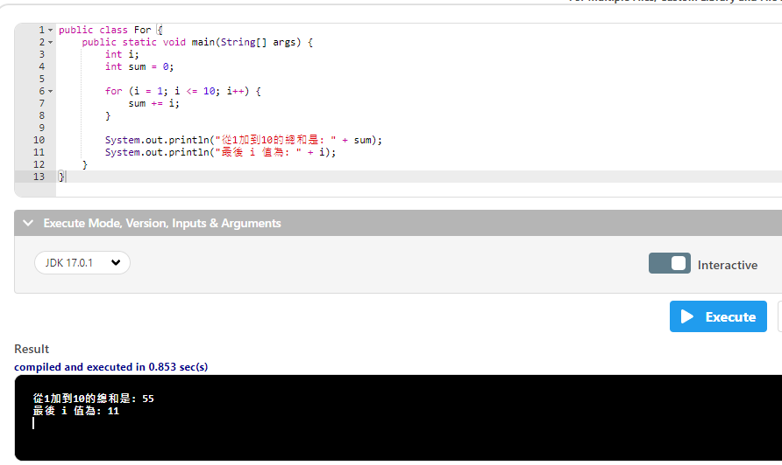
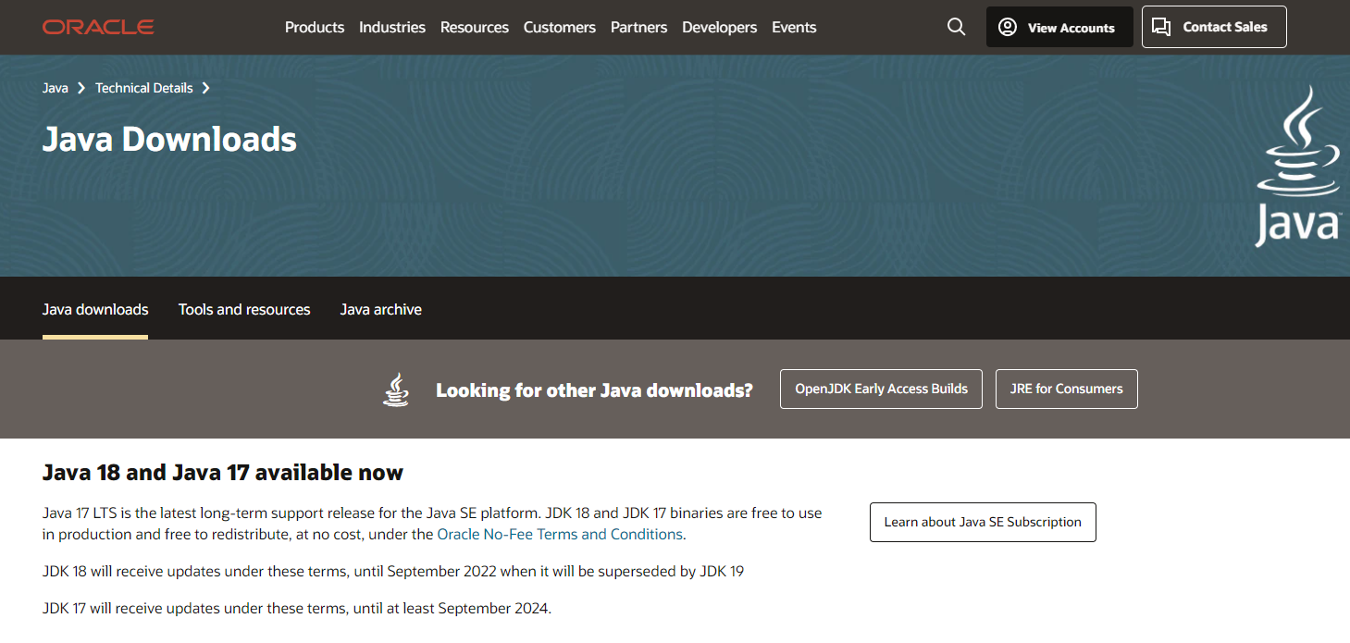
JAVA開發環境:
開發環境1:Online Java Compiler IDE
開發環境2: Java Development Kit (JDK)

Slide 5
開發環境1:Online Java Compiler IDE

Slide 6
開發環境2: Java Development Kit (JDK)

Slide 7
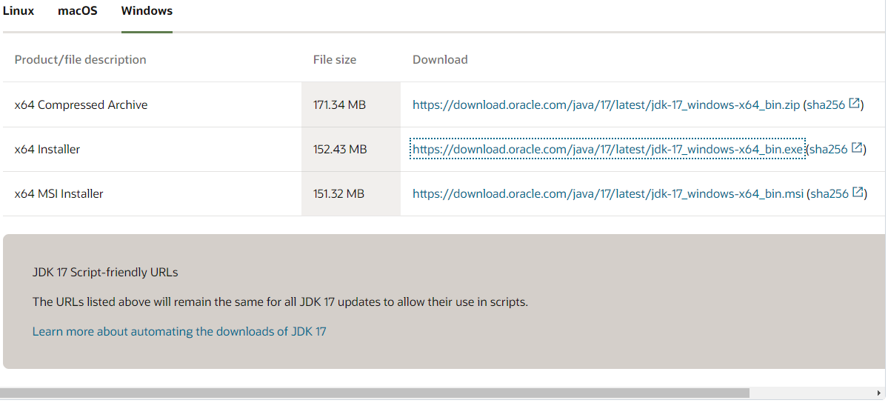

Slide 8
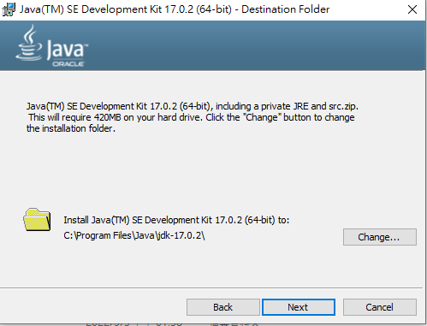

Slide 9
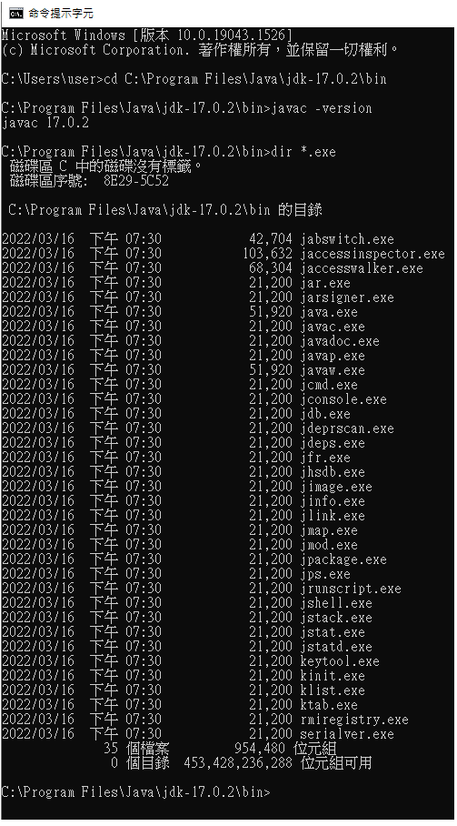

Slide 10
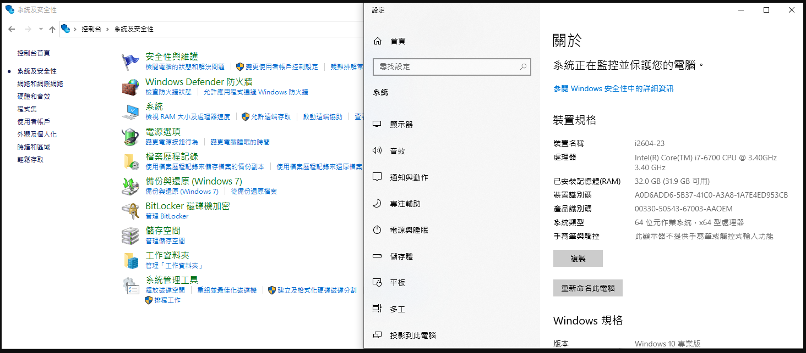

Slide 11
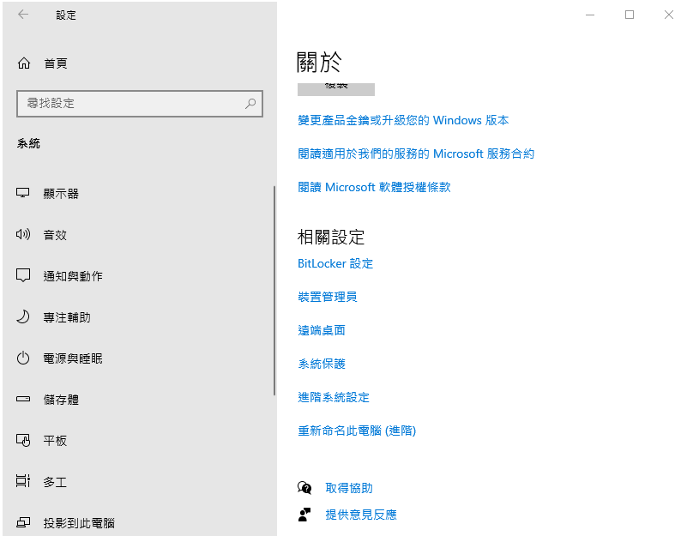

Slide 12
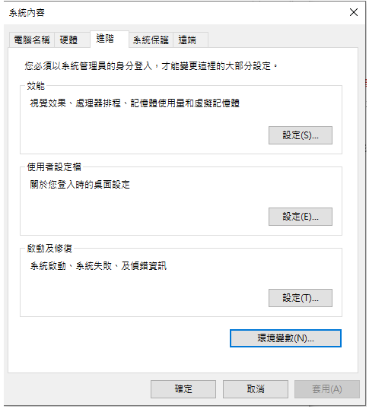

Slide 13
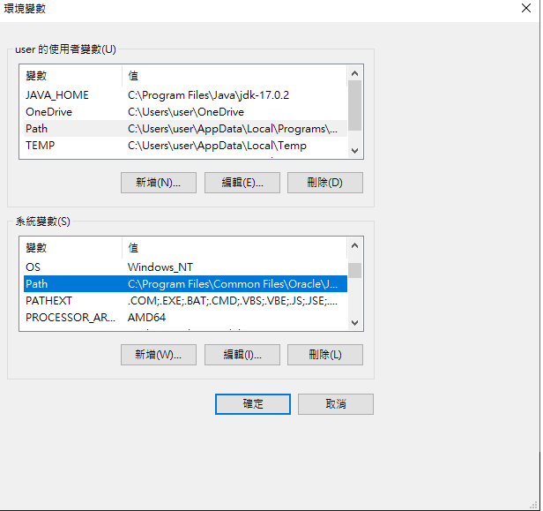

Slide 14
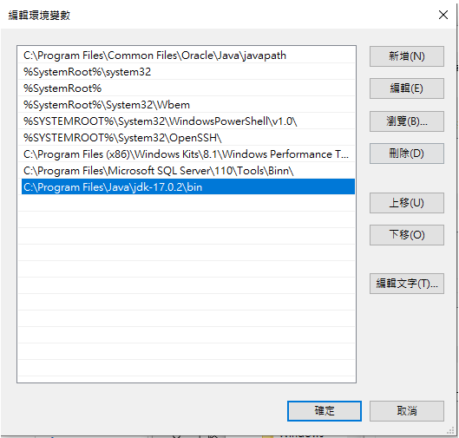

Slide 15
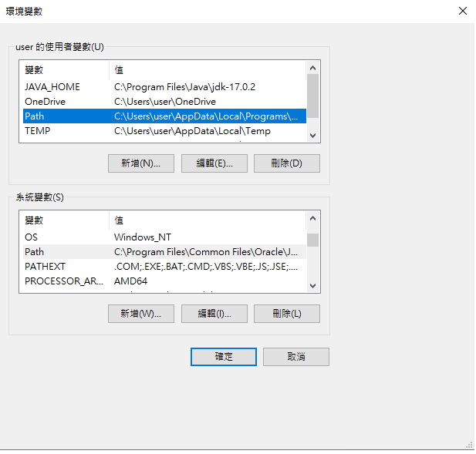

Slide 16
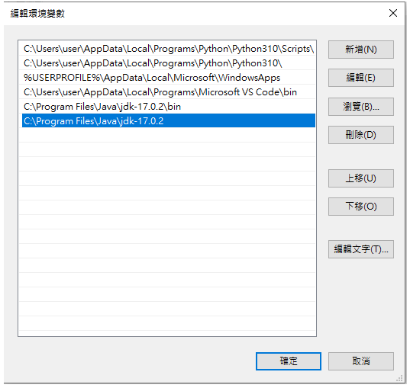

Slide 17
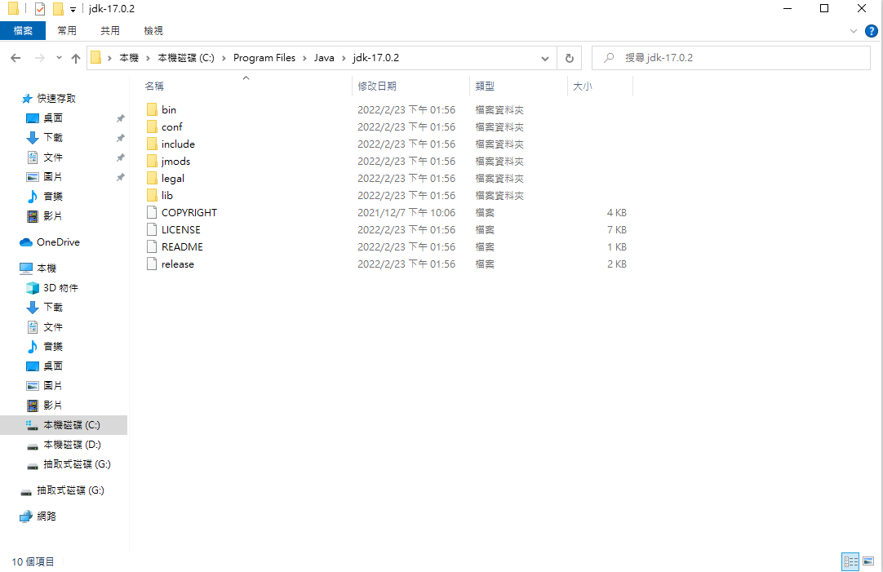
所有 JAVA執行檔都在裡面

Slide 18
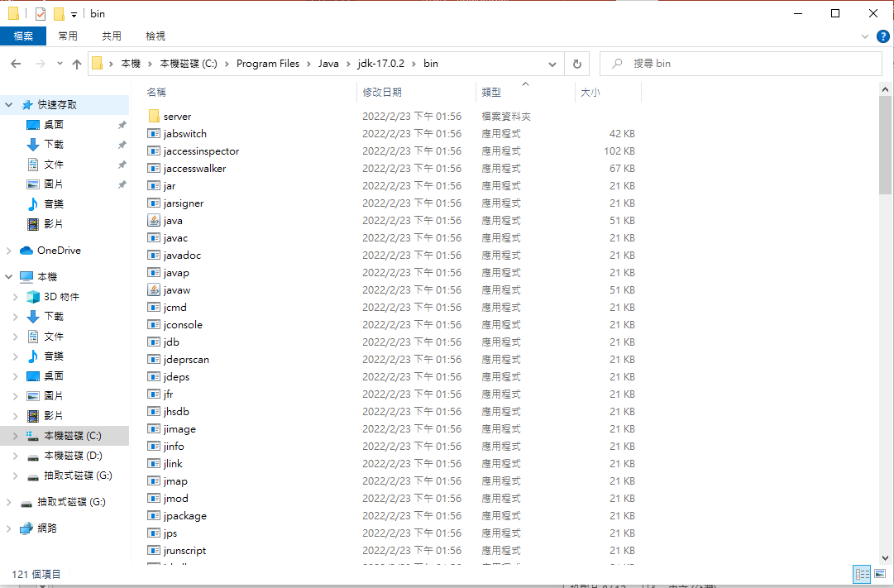
C:\Program Files\Java\jdk-17.0.2\bin

Slide 19
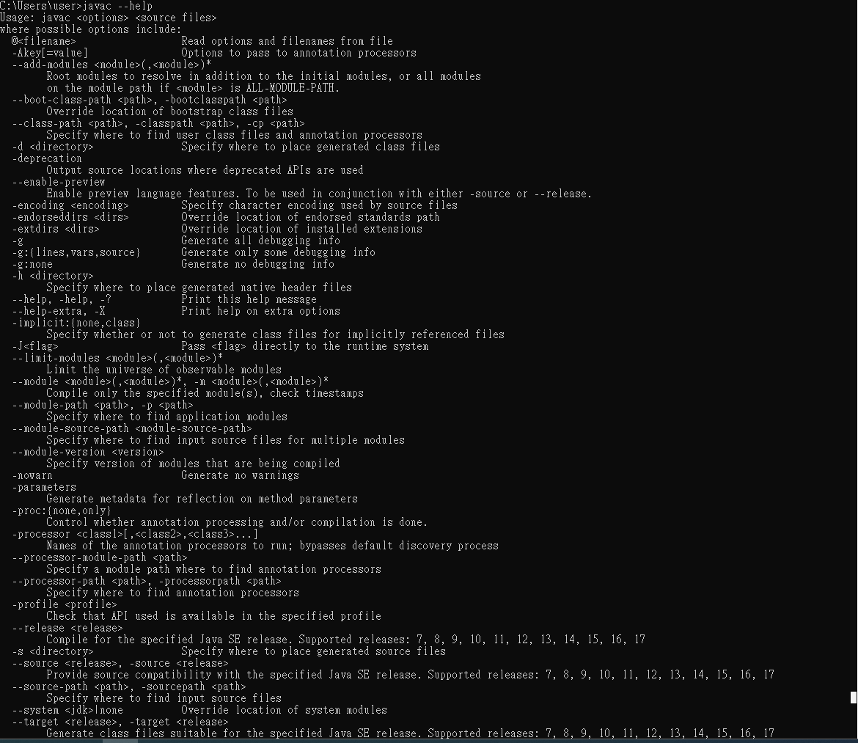
javac --help

Slide 20
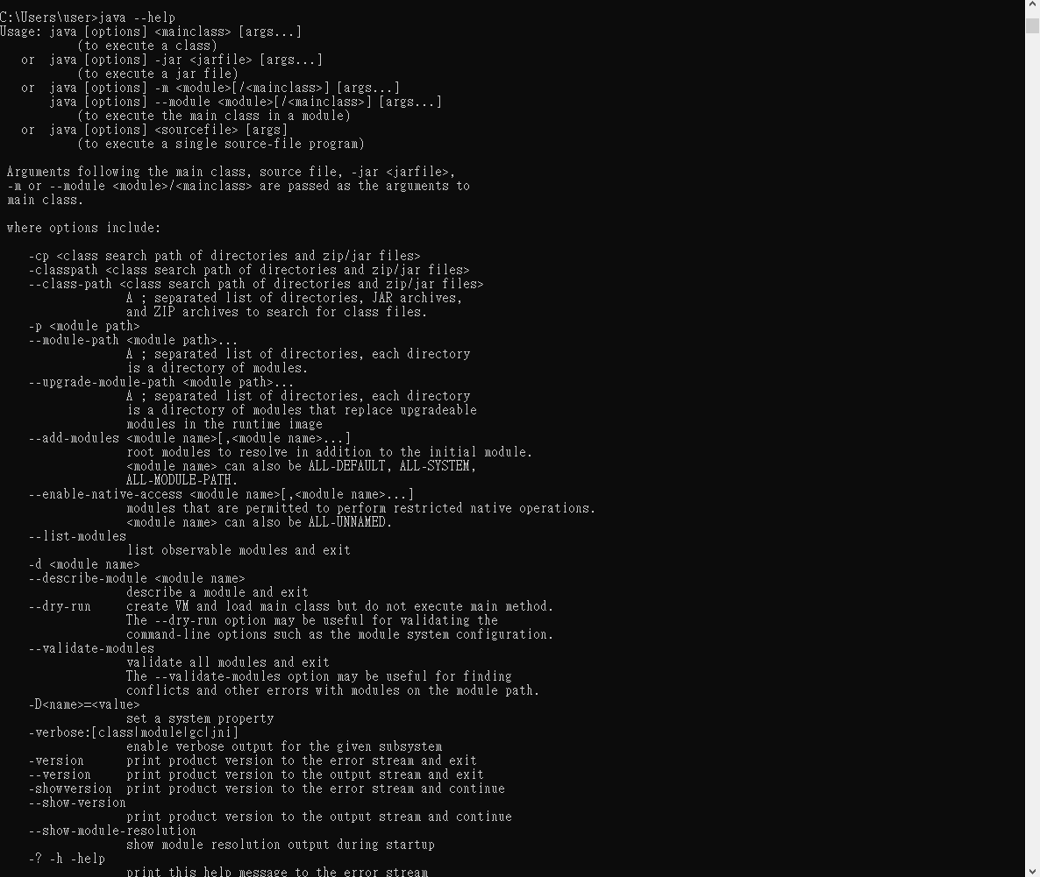
java --help

Slide 21
Java 開發模式
使用notepad++ 撰寫程式碼 hi.java
編譯 javac hi.java == > 會產生hi.class
執行 java hi

Slide 22
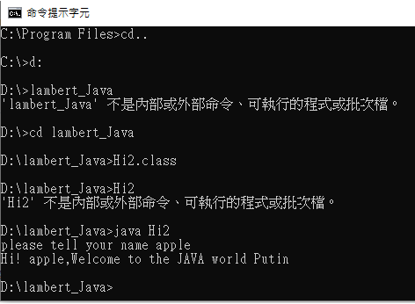

Slide 23
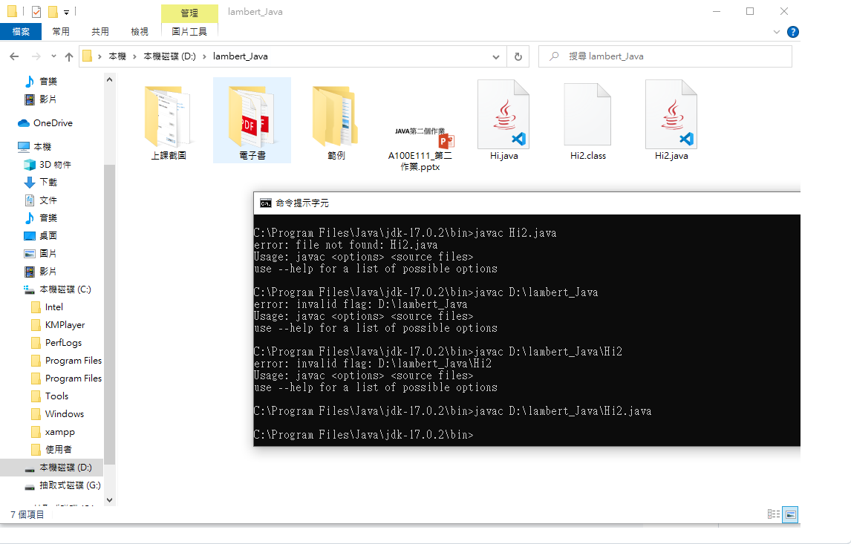

Slide 24
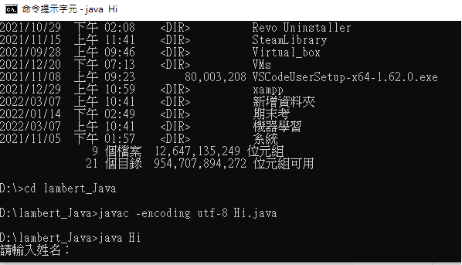

Slide 25
JAVA開發技術:

Slide 26
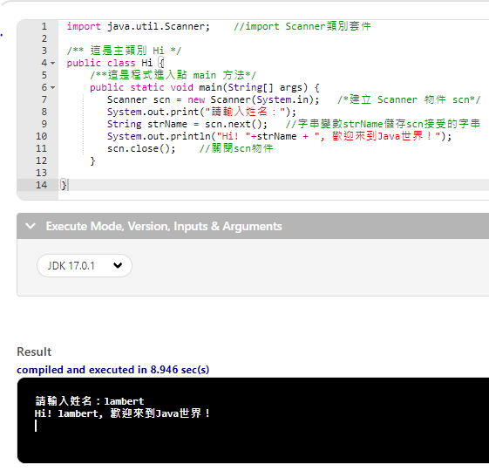

Slide 27
import java.util.Scanner; //import Scanner類別套件
載入 java裡面的類別套件
/** 這是主類別 Hi */
public class Hi {
/**這是程式進入點 main 方法*/
public static void main(String[] args) {
Scanner scn = new Scanner(System.in); /*建立 Scanner 物件 scn*/
System.out.print("請輸入姓名：");
String strName = scn.next(); //字串變數strName儲存scn接受的字串
System.out.println("Hi! "+strName + ", 歡迎來到Java世界！");
scn.close(); //關閉scn物件
}
}

Slide 28
import java.util.Scanner; //import Scanner類別套件
/** 這是主類別 Hi */
public class Hi {
所有人都可以存取class是類別的意思這個類別名稱是Hi.java
/**這是程式進入點 main 方法*/
public static void main(String[] args) {
Scanner scn = new Scanner(System.in); /*建立 Scanner 物件 scn*/
System.out.print("請輸入姓名：");
String strName = scn.next(); //字串變數strName儲存scn接受的字串
System.out.println("Hi! "+strName + ", 歡迎來到Java世界！");
scn.close(); //關閉scn物件
}
}

Slide 29
import java.util.Scanner; //import Scanner類別套件
/** 這是主類別 Hi */
public class Hi {
/**這是程式進入點 main 方法*/
public static void main(String[] args) {
靜態變數不回傳值主程式
Scanner scn = new Scanner(System.in); /*建立 Scanner 物件 scn*/
System.out.print("請輸入姓名：");
String strName = scn.next(); //字串變數strName儲存scn接受的字串
System.out.println("Hi! "+strName + ", 歡迎來到Java世界！");
scn.close(); //關閉scn物件
}
}

Slide 30
import java.util.Scanner; //import Scanner類別套件
/** 這是主類別 Hi */
public class Hi {
/**這是程式進入點 main 方法*/
public static void main(String[] args) {
2 1
Scanner scn = new Scanner(System.in); /*建立 Scanner 物件 scn*/
使用Scanner的類別套件scn是物件可以自己取名字
系統等待輸入 資料傳入新的Scanner再回傳給 scn
System.out.print("請輸入姓名：");
String strName = scn.next(); //字串變數strName儲存scn接受的字串
System.out.println("Hi! "+strName + ", 歡迎來到Java世界！");
scn.close(); //關閉scn物件
}
}

Slide 31
import java.util.Scanner; //import Scanner類別套件
/** 這是主類別 Hi */
public class Hi {
/**這是程式進入點 main 方法*/
public static void main(String[] args) {
Scanner scn = new Scanner(System.in); /*建立 Scanner 物件 scn*/
System.out.print("請輸入姓名：");
系統裡面的輸出流裡面的方法(“裡面可以隨便輸入”);
String strName = scn.next(); //字串變數strName儲存scn接受的字串
System.out.println("Hi! "+strName + ", 歡迎來到Java世界！");
scn.close(); //關閉scn物件
}
}

Slide 32
import java.util.Scanner; //import Scanner類別套件
/** 這是主類別 Hi */
public class Hi {
/**這是程式進入點 main 方法*/
public static void main(String[] args) {
Scanner scn = new Scanner(System.in); /*建立 Scanner 物件 scn*/
System.out.print("請輸入姓名：");
String strName = scn.next(); //字串變數strName儲存scn接受的字串
字串取名子(要有意義)掃描scn輸入的資料再回傳給strName
因為開頭String是字串所以取得的資料也是字串
System.out.println("Hi! "+strName + ", 歡迎來到Java世界！");
scn.close(); //關閉scn物件
}
}

Slide 33
import java.util.Scanner; //import Scanner類別套件
/** 這是主類別 Hi */
public class Hi {
/**這是程式進入點 main 方法*/
public static void main(String[] args) {
Scanner scn = new Scanner(System.in); /*建立 Scanner 物件 scn*/
System.out.print("請輸入姓名：");
String strName = scn.next(); //字串變數strName儲存scn接受的字串
System.out.println("Hi! "+strName + ", 歡迎來到Java世界！");
系統裡面的輸出流裡面的方法 +可以把字接起來
strName是取得上面字串取得的資料
scn.close(); //關閉scn物件
}
}

Slide 34
import java.util.Scanner; //import Scanner類別套件
/** 這是主類別 Hi */
public class Hi {
/**這是程式進入點 main 方法*/
public static void main(String[] args) {
Scanner scn = new Scanner(System.in); /*建立 Scanner 物件 scn*/
System.out.print("請輸入姓名：");
String strName = scn.next(); //字串變數strName儲存scn接受的字串
System.out.println("Hi! "+strName + ", 歡迎來到Java世界！");
scn.close(); //關閉scn物件
關閉scn這個物件的記憶體空間
不關閉也可以時間到會自動關閉但是建議關閉
}
}

Slide 35
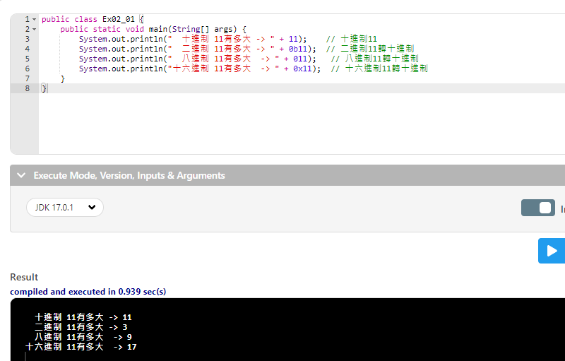
加入ln是換行的意思
自動換行

Slide 36
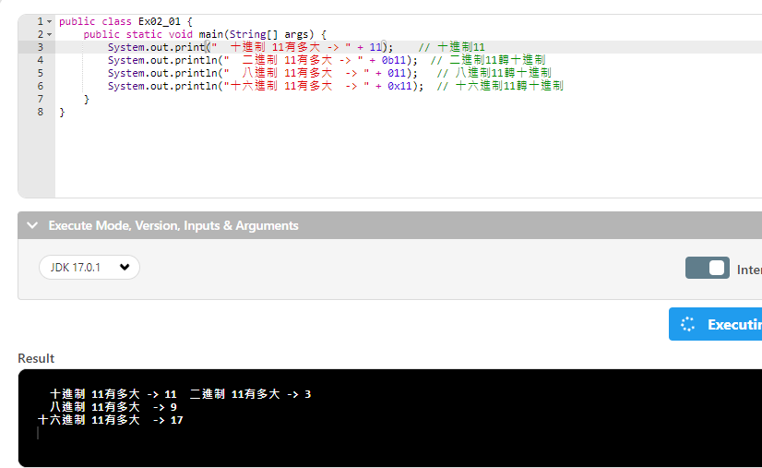
沒有加入ln不會自動換行
Print 跟Println的差異
不會自動換行

Slide 37
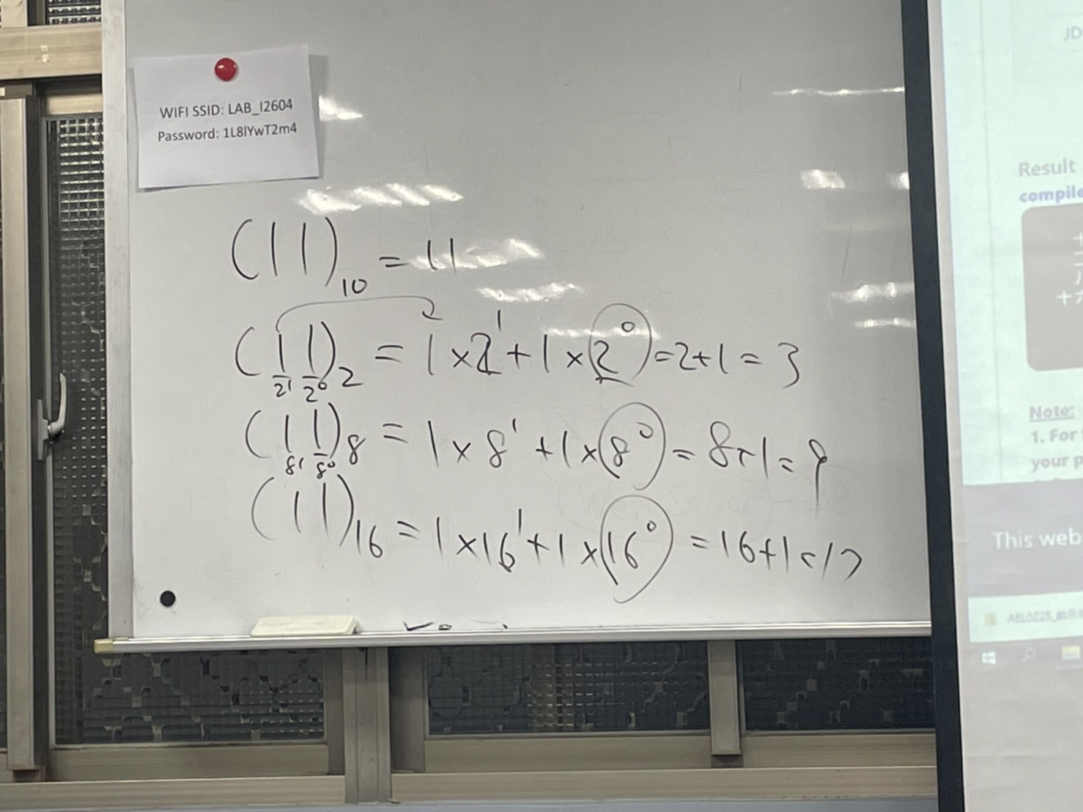
public class Ex02_01 {
public static void main(String[] args) {
System.out.println(" 十進制 11有多大 -> " + 11); // 十進制11
System.out.println(" 二進制 11有多大 -> " + 0b11); // 二進制11轉十進制
System.out.println(" 八進制 11有多大 -> " + 011); // 八進制11轉十進制
System.out.println("十六進制 11有多大 -> " + 0x11); // 十六進制11轉十進制
}
}
因為是系統讀取的資料所以不用importu也能夠執行
11==>十進制
0b11 ==> b== binary二進制
011 ==> 0 代表八進制11
0x ==>0x 代表十六進制

Slide 38
識別字命名規則
識別字命名時必須遵守下列規則，否則會發生錯誤：
以字母(a~z或A~Z)、底線(_) 或錢字號($) 開頭。
第二個字元開始，只允許是大小寫字母(a~z或A~Z)、數字(0~9)、底線(_)、錢字號($)等字元。
大小寫字母視為不同的字元，例如AbX和ABX是不同的識別字。
識別字的長度不限。
Java的保留字不允許當作識別字。
識別字可用中文，但習慣上還是以英文為主。
不可以用特殊字元，例如+、-、*、/、’…等。
使用有意義的單字，以提高程式的可讀性。
下列哪些識別字有誤?
Score
score
_isTrue
Tel_No
telNo
$dollar
Do
總金額
3Tickets ==>開頭必須是以字母(a~z或A~Z)、底線(_) 或錢字號($)
Tom‘s ==>不可以用特殊字元，例如+、-、*、/、’…等
tax Rate==>不可以用不可以用空鍵
do保留字==>不可以用保留字
qty-price==>不可以用-字號
「保留字」(Reserved Word)又稱「關鍵字」(KeyWord)
程式語言中事先定義好具有特別意義的識別字。
程式設計時不可以再定義成不同的用途，例如保留字不能做為變數名稱。

Slide 39
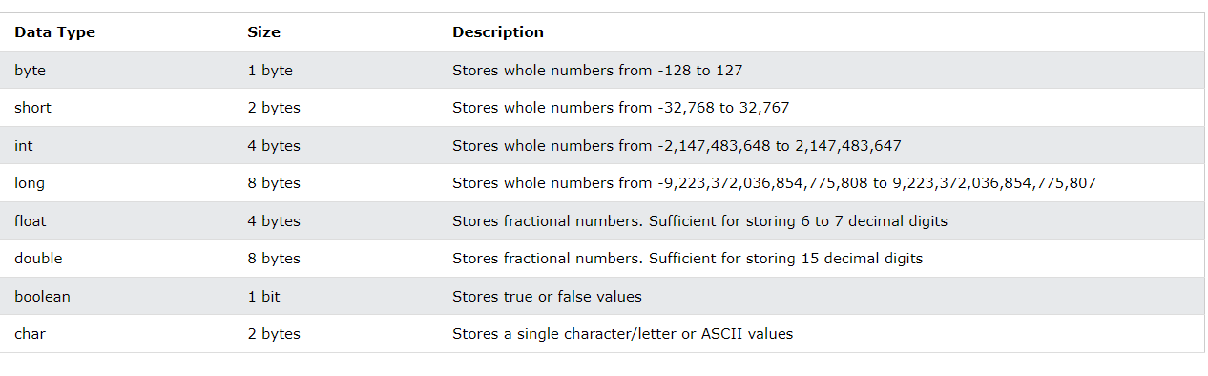

Slide 40
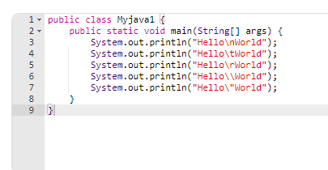

Slide 41
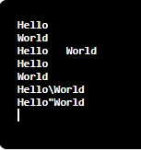
public class Myjava1 {
public static void main(String[] args) {
System.out.println("Hello\nWorld");
System.out.println("Hello\tWorld");
System.out.println("Hello\rWorld");
System.out.println("Hello\\World");
System.out.println("Hello\"World");
}
}
1. \n 換行字元，螢幕游標將移到下一行的開始處。 2. \t 水平定位鍵，螢幕游標移到下一個定位點(相當於3個空白鍵的距離)。 3. \r 歸位字元，螢幕游標移到目前這一行的開端處。 4. \\ 用來列印反斜線符號。 5. \" 用來列印雙引號。

Slide 42
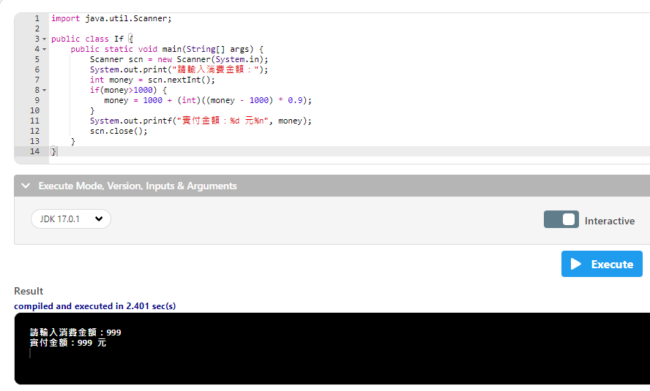

Slide 43
if(條件式) { 條件滿足時執行這些statements(敘述) }
if ((x > 0) && (x % 2 == 0)) &&是表示”和”的意思要同時達到兩個條件才可進入
if (ch < '0' || ch > '9') ||是表示”或”的意思只要有一個達成就可進入

Slide 44
If(條件式){ 敘述區段1 } 敘述區段2
false
true
條件式
true
false
敘述區段1
敘述區段2

Slide 45
import java.util.Scanner;
public class If {
public static void main(String[] args) {
Scanner scn = new Scanner(System.in);
使用Scanner的類別套件scn是物件可以自己取名字
系統等待輸入 資料傳入新的Scanner再回傳給 scn
System.out.print("請輸入消費金額：");
int money = scn.nextInt();
if(money>1000) {
money = 1000 + (int)((money - 1000) * 0.9);
}
System.out.printf("實付金額：%d 元%n", money);
scn.close();
}
}

Slide 46
import java.util.Scanner; public class If { public static void main(String[] args) { Scanner scn = new Scanner(System.in); System.out.print(“請輸入消費金額：”); int money = scn.nextInt(); //scn.next(); 如果寫這樣是回傳字串 整數自己取名子輸入進來的值會把它認定為整數 if(money>1000) { money = 1000 + (int)((money - 1000) * 0.9); } System.out.printf("實付金額：%d 元%n", money); scn.close(); } }

Slide 47
import java.util.Scanner; public class If { public static void main(String[] args) { Scanner scn = new Scanner(System.in); System.out.print(“請輸入消費金額：”); int money = scn.nextInt(); if(money>1000) { 如果輸入進來的值小於1000就會跳開 { }裡 money = 1000 + (int)((money - 1000) * 0.9); } System.out.printf("實付金額：%d 元%n", money); scn.close(); } }

Slide 48
import java.util.Scanner; public class If { public static void main(String[] args) { Scanner scn = new Scanner(System.in); System.out.print(“請輸入消費金額：”); int money = scn.nextInt(); if(money>1000) {如果有符合就會開始執行 money = 1000 + (int)((money - 1000) * 0.9); 輸入的金額-1000*0.9再取整數在+1000再傳回去給money } System.out.printf("實付金額：%d 元%n", money); scn.close(); } }

Slide 49
import java.util.Scanner; public class If { public static void main(String[] args) { Scanner scn = new Scanner(System.in); System.out.print(“請輸入消費金額：”); print是接下去後面不會斷行 int money = scn.nextInt(); if(money>1000) { money = 1000 + (int)((money - 1000) * 0.9); } System.out.printf(“實付金額：%d 元%n”, money); printf是有用到 %輸出才要加 f %d 要放入整數的地方 %n是斷行 scn.close(); } }

Slide 50
import java.util.Scanner; public class If { public static void main(String[] args) { Scanner scn = new Scanner(System.in); System.out.print(“請輸入消費金額：”); int money = scn.nextInt(); if(money>1000) { money = 1000 + (int)((money - 1000) * 0.9); } System.out.printf("實付金額：%d 元%n", money); scn.close(); 關閉scn這個物件的記憶體空間 } }

Slide 51
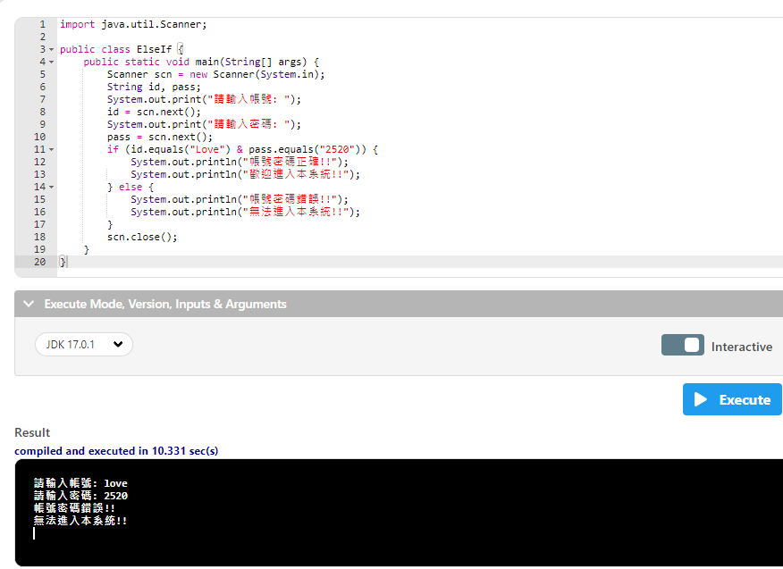
大小寫不一樣也不會成功

Slide 52
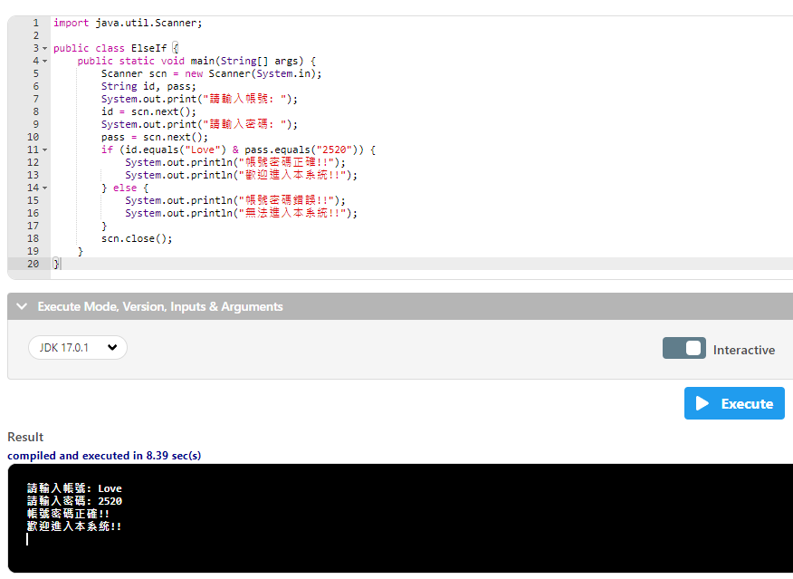
要完全正確才可以進入

Slide 53
import java.util.Scanner; public class ElseIf { public static void main(String[] args) { Scanner scn = new Scanner(System.in); String id, pass; 宣告id ,pass為字串 System.out.print("請輸入帳號: "); id = scn.next(); System.out.print("請輸入密碼: "); pass = scn.next(); if (id.equals("Love") & pass.equals("2520")) { System.out.println("帳號密碼正確!!"); System.out.println("歡迎進入本系統!!"); } else { System.out.println("帳號密碼錯誤!!"); System.out.println("無法進入本系統!!"); } scn.close(); } }

Slide 54
import java.util.Scanner; public class ElseIf { public static void main(String[] args) { Scanner scn = new Scanner(System.in); String id, pass; System.out.print(“請輸入帳號 : ”); print是不會換行接在 :後面 id = scn.next(); System.out.print("請輸入密碼: "); pass = scn.next(); if (id.equals("Love") & pass.equals("2520")) { System.out.println("帳號密碼正確!!"); System.out.println("歡迎進入本系統!!"); } else { System.out.println("帳號密碼錯誤!!"); System.out.println("無法進入本系統!!"); } scn.close(); } }

Slide 55
import java.util.Scanner; public class ElseIf { public static void main(String[] args) { Scanner scn = new Scanner(System.in); String id, pass; System.out.print(“請輸入帳號: ”); id = scn.next(); 輸入進來的值會把它認定為字串在回傳給 id System.out.print("請輸入密碼: "); pass = scn.next(); if (id.equals("Love") & pass.equals("2520")) { System.out.println("帳號密碼正確!!"); System.out.println("歡迎進入本系統!!"); } else { System.out.println("帳號密碼錯誤!!"); System.out.println("無法進入本系統!!"); } scn.close(); } }

Slide 56
import java.util.Scanner; public class ElseIf { public static void main(String[] args) { Scanner scn = new Scanner(System.in); String id, pass; System.out.println(“請輸入帳號: ”); id = scn.next(); System.out.print(“請輸入密碼: ”); pass = scn.next(); if (id.equals(“Love”) & pass.equals(“2520”)) { id.equals是一個方法 來看 ()內是否和輸入的一樣 pass.equals是一個方法 來看 ()內是否和輸入的一樣 &和的意思 System.out.println("帳號密碼正確!!"); System.out.println("歡迎進入本系統!!"); } else { System.out.println("帳號密碼錯誤!!"); System.out.println("無法進入本系統!!"); } scn.close(); } }

Slide 57
import java.util.Scanner; public class ElseIf { public static void main(String[] args) { Scanner scn = new Scanner(System.in); String id, pass; System.out.println(“請輸入帳號: ”); id = scn.next(); System.out.print(“請輸入密碼: ”); pass = scn.next(); if (id.equals(“Love”) & pass.equals(“2520”)) { System.out.println(“帳號密碼正確!!”); System.out.println(“歡迎進入本系統!!”); 輸入正確就會進入 } else { System.out.println("帳號密碼錯誤!!"); System.out.println("無法進入本系統!!"); } scn.close(); } }

Slide 58
import java.util.Scanner; public class ElseIf { public static void main(String[] args) { Scanner scn = new Scanner(System.in); String id, pass; System.out.println(“請輸入帳號: ”); id = scn.next(); System.out.print(“請輸入密碼: ”); pass = scn.next(); if (id.equals(“Love”) & pass.equals(“2520”)) { System.out.println(“帳號密碼正確!!”); System.out.println(“歡迎進入本系統!!”); } else {如果上面的 if沒有成功就會進入else System.out.println("帳號密碼錯誤!!"); System.out.println("無法進入本系統!!"); } scn.close(); } }

Slide 59
import java.util.Scanner; public class ElseIf { public static void main(String[] args) { Scanner scn = new Scanner(System.in); String id, pass; System.out.println(“請輸入帳號: ”); id = scn.next(); System.out.print(“請輸入密碼: ”); pass = scn.next(); if (id.equals(“Love”) & pass.equals(“2520”)) { System.out.println(“帳號密碼正確!!”); System.out.println(“歡迎進入本系統!!”); } else { System.out.println(“帳號密碼錯誤!!”); System.out.println(“無法進入本系統!!”); 輸入錯誤就會進入 } scn.close(); } }

Slide 60
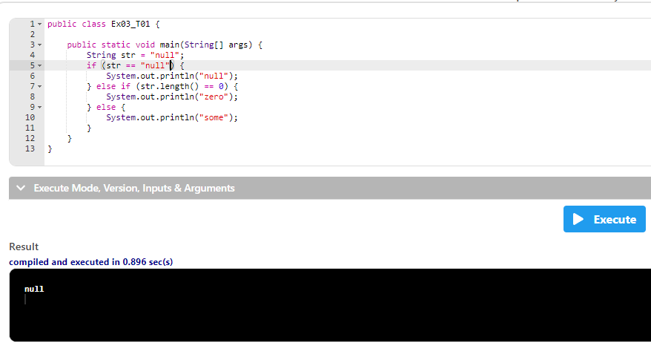

Slide 61
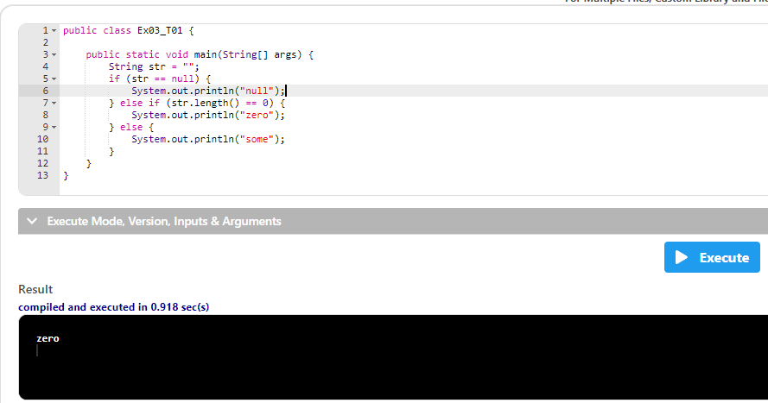

Slide 62
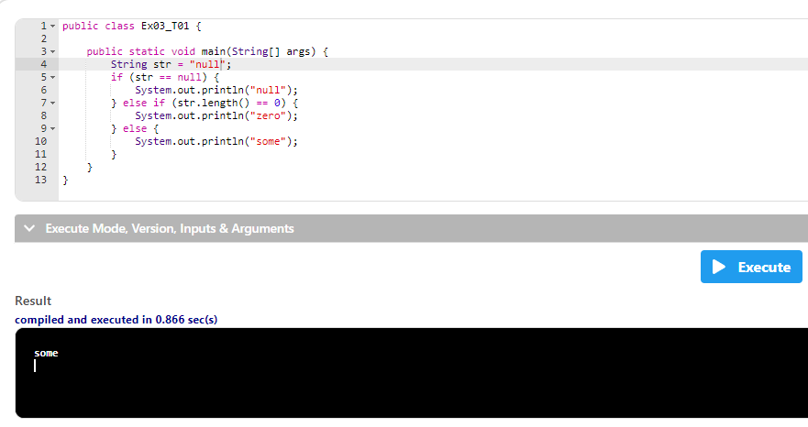

Slide 63
public class Ex03_T01 { public static void main(String[] args) { String str = “null”; 宣告 str為 null字串 if (str == “null”) { System.out.println("null"); } else if (str.length() == 0) { System.out.println("zero"); } else { System.out.println("some"); } } }

Slide 64
public class Ex03_T01 { public static void main(String[] args) { String str = “null”; if (str == “null”) {如果等於字串null就會進入此條件式 System.out.println("null"); } else if (str.length() == 0) { System.out.println("zero"); } else { System.out.println("some"); } } }

Slide 65
public class Ex03_T01 { public static void main(String[] args) { String str = “”; if (str == “null”) { System.out.println(“null”); } else if (str.length() == 0) {如果字串裡面為空就會進入 length() 是在詢問字串的長度 System.out.println("zero"); } else { System.out.println("some"); } } }

Slide 66
public class Ex03_T01 { public static void main(String[] args) { String str = “null”; if (str == “null”) { System.out.println("null"); } else if (str.length() == 0) { System.out.println("zero"); } else {如果上面的 if沒有成功就會進入else System.out.println("some"); } } }

Slide 67
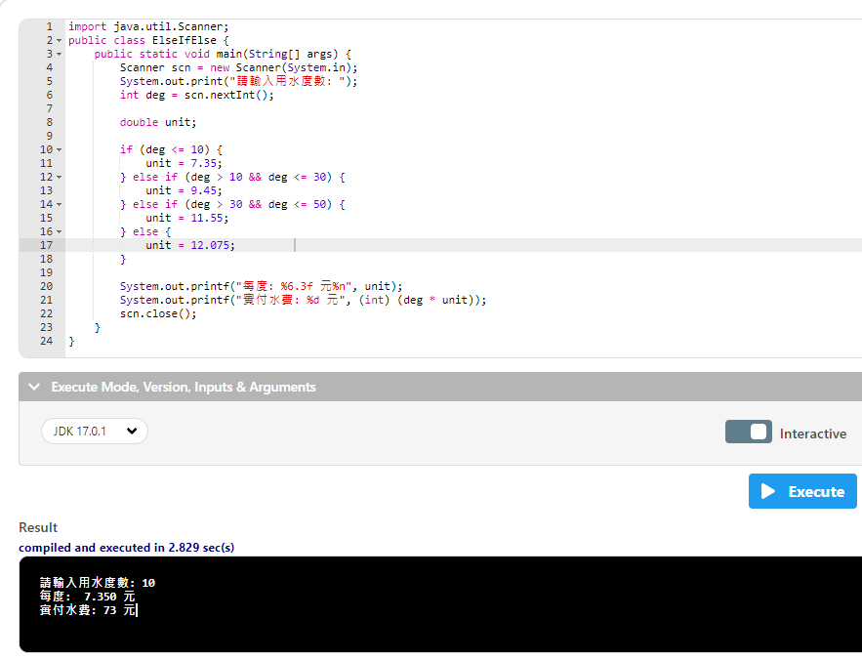

Slide 68
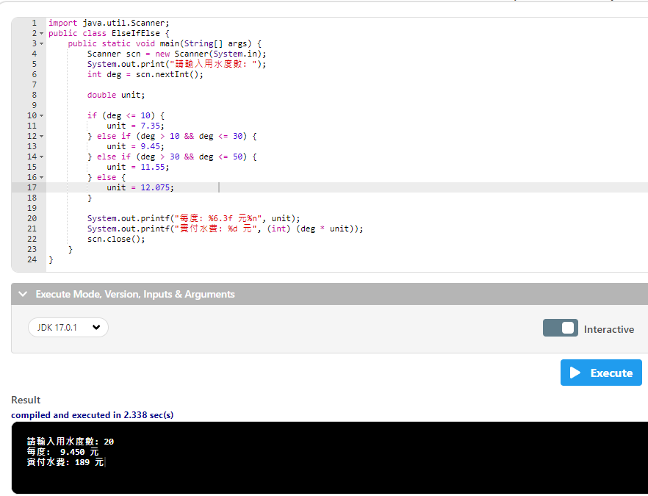

Slide 69
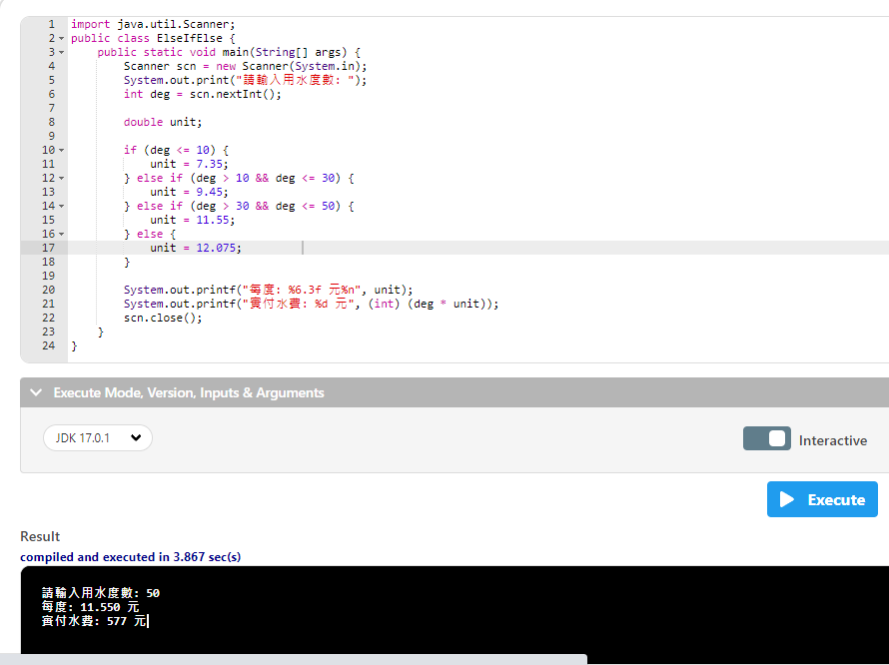

Slide 70
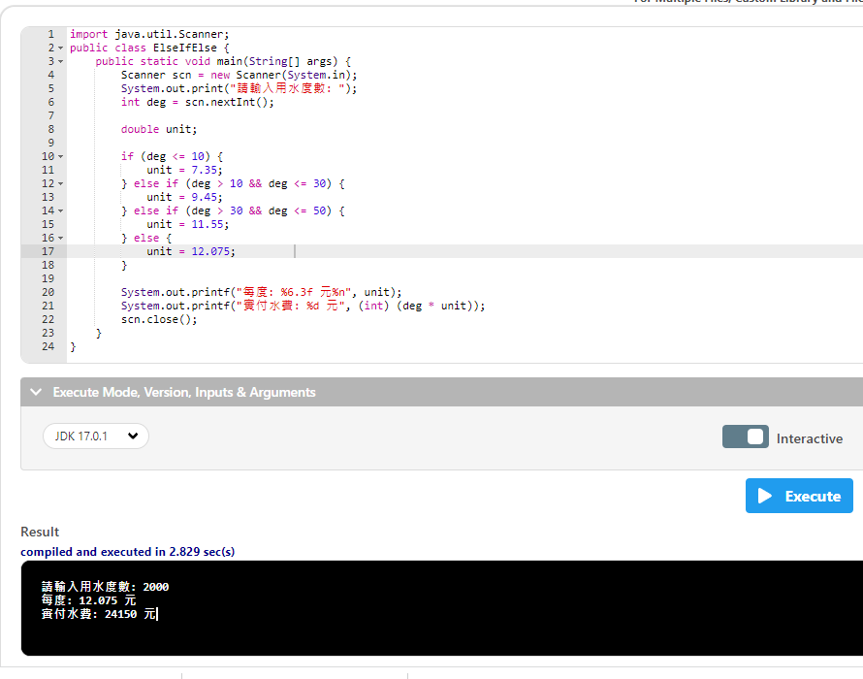

Slide 71
import java.util.Scanner;
public class ElseIfElse {
public static void main(String[] args) {
Scanner scn = new Scanner(System.in);
使用Scanner的類別套件scn是物件可以自己取名字
系統等待輸入 資料傳入新的Scanner再回傳給 scn
System.out.print("請輸入用水度數: ");
int deg = scn.nextInt();
double unit;
if (deg <= 10) {
unit = 7.35;
} else if (deg > 10 && deg <= 30) {
unit = 9.45;
} else if (deg > 30 && deg <= 50) {
unit = 11.55;
} else {
unit = 12.075;
}
System.out.printf("每度: %6.3f 元%n", unit);
System.out.printf("實付水費: %d 元", (int) (deg * unit));
scn.close();
}
}

Slide 72
import java.util.Scanner;
public class ElseIfElse {
public static void main(String[] args) {
Scanner scn = new Scanner(System.in);
System.out.print("請輸入用水度數: ");
int deg = scn.nextInt(); //scn.next(); 如果寫這樣是回傳字串 整數自己取名子輸入進來的值會把它認定為整數
double unit;
if (deg <= 10) {
unit = 7.35;
} else if (deg > 10 && deg <= 30) {
unit = 9.45;
} else if (deg > 30 && deg <= 50) {
unit = 11.55;
} else {
unit = 12.075;
}
System.out.printf("每度: %6.3f 元%n", unit);
System.out.printf("實付水費: %d 元", (int) (deg * unit));
scn.close();
}
}

Slide 73
import java.util.Scanner;
public class ElseIfElse {
public static void main(String[] args) {
Scanner scn = new Scanner(System.in);
System.out.print("請輸入用水度數: ");
int deg = scn.nextInt();
double unit;
宣告double
if (deg <= 10) {
unit = 7.35;
} else if (deg > 10 && deg <= 30) {
unit = 9.45;
} else if (deg > 30 && deg <= 50) {
unit = 11.55;
} else {
unit = 12.075;
}
System.out.printf("每度: %6.3f 元%n", unit);
System.out.printf("實付水費: %d 元", (int) (deg * unit));
scn.close();
}
}

Slide 74
import java.util.Scanner;
public class ElseIfElse {
public static void main(String[] args) {
Scanner scn = new Scanner(System.in);
System.out.print("請輸入用水度數: ");
int deg = scn.nextInt();
double unit;
if (deg <= 10) {
如果輸入進來的值<=10就會進入
unit = 7.35;
} else if (deg > 10 && deg <= 30) {
unit = 9.45;
} else if (deg > 30 && deg <= 50) {
unit = 11.55;
} else {
unit = 12.075;
}
System.out.printf("每度: %6.3f 元%n", unit);
System.out.printf("實付水費: %d 元", (int) (deg * unit));
scn.close();
}
}

Slide 75
import java.util.Scanner;
public class ElseIfElse {
public static void main(String[] args) {
Scanner scn = new Scanner(System.in);
System.out.print("請輸入用水度數: ");
int deg = scn.nextInt();
double unit;
if (deg <= 10) {
unit = 7.35;
如果輸入的值<=10就會得到 unit = 7.35答案
} else if (deg > 10 && deg <= 30) {
unit = 9.45;
} else if (deg > 30 && deg <= 50) {
unit = 11.55;
} else {
unit = 12.075;
}
System.out.printf("每度: %6.3f 元%n", unit);
System.out.printf("實付水費: %d 元", (int) (deg * unit));
scn.close();
}
}

Slide 76
import java.util.Scanner;
public class ElseIfElse {
public static void main(String[] args) {
Scanner scn = new Scanner(System.in);
System.out.print("請輸入用水度數: ");
int deg = scn.nextInt();
double unit;
if (deg <= 10) {
unit = 7.35;
} else if (deg > 10 && deg <= 30) {
如果輸入進來的值>10或者 <=30就會進入
unit = 9.45;
} else if (deg > 30 && deg <= 50) {
unit = 11.55;
} else {
unit = 12.075;
}
System.out.printf("每度: %6.3f 元%n", unit);
System.out.printf("實付水費: %d 元", (int) (deg * unit));
scn.close();
}
}

Slide 77
import java.util.Scanner;
public class ElseIfElse {
public static void main(String[] args) {
Scanner scn = new Scanner(System.in);
System.out.print("請輸入用水度數: ");
int deg = scn.nextInt();
double unit;
if (deg <= 10) {
unit = 7.35;
} else if (deg > 10 && deg <= 30) {
unit = 9.45;
如果輸入的值 >10 <=30就會得到 unit = 9.45答案
} else if (deg > 30 && deg <= 50) {
unit = 11.55;
} else {
unit = 12.075;
}
System.out.printf("每度: %6.3f 元%n", unit);
System.out.printf("實付水費: %d 元", (int) (deg * unit));
scn.close();
}
}

Slide 78
import java.util.Scanner;
public class ElseIfElse {
public static void main(String[] args) {
Scanner scn = new Scanner(System.in);
System.out.print("請輸入用水度數: ");
int deg = scn.nextInt();
double unit;
if (deg <= 10) {
unit = 7.35;
} else if (deg > 10 && deg <= 30) {
unit = 9.45;
} else if (deg > 30 && deg <= 50) {
如果輸入進來的值>30或者 <=50就會進入
unit = 11.55;
} else {
unit = 12.075;
}
System.out.printf("每度: %6.3f 元%n", unit);
System.out.printf("實付水費: %d 元", (int) (deg * unit));
scn.close();
}
}

Slide 79
import java.util.Scanner;
public class ElseIfElse {
public static void main(String[] args) {
Scanner scn = new Scanner(System.in);
System.out.print("請輸入用水度數: ");
int deg = scn.nextInt();
double unit;
if (deg <= 10) {
unit = 7.35;
} else if (deg > 10 && deg <= 30) {
unit = 9.45;
} else if (deg > 30 && deg <= 50) {
unit = 11.55;
如果輸入的值 >30 <=50就會得到 unit = 11.55答案
} else {
unit = 12.075;
}
System.out.printf("每度: %6.3f 元%n", unit);
System.out.printf("實付水費: %d 元", (int) (deg * unit));
scn.close();
}
}

Slide 80
import java.util.Scanner;
public class ElseIfElse {
public static void main(String[] args) {
Scanner scn = new Scanner(System.in);
System.out.print("請輸入用水度數: ");
int deg = scn.nextInt();
double unit;
if (deg <= 10) {
unit = 7.35;
} else if (deg > 10 && deg <= 30) {
unit = 9.45;
} else if (deg > 30 && deg <= 50) {
unit = 11.55;
} else {
如果以上都沒有就會進入這裡
unit = 12.075;
}
System.out.printf("每度: %6.3f 元%n", unit);
System.out.printf("實付水費: %d 元", (int) (deg * unit));
scn.close();
}
}

Slide 81
import java.util.Scanner;
public class ElseIfElse {
public static void main(String[] args) {
Scanner scn = new Scanner(System.in);
System.out.print("請輸入用水度數: ");
int deg = scn.nextInt();
double unit;
if (deg <= 10) {
unit = 7.35;
} else if (deg > 10 && deg <= 30) {
unit = 9.45;
} else if (deg > 30 && deg <= 50) {
unit = 11.55;
} else {
unit = 12.075;
進入這裡就會得到 unit = 12.075答案
}
System.out.printf("每度: %6.3f 元%n", unit);
System.out.printf("實付水費: %d 元", (int) (deg * unit));
scn.close();
}
}

Slide 82
import java.util.Scanner;
public class ElseIfElse {
public static void main(String[] args) {
Scanner scn = new Scanner(System.in);
System.out.print("請輸入用水度數: ");
int deg = scn.nextInt();
double unit;
if (deg <= 10) {
unit = 7.35;
} else if (deg > 10 && deg <= 30) {
unit = 9.45;
} else if (deg > 30 && deg <= 50) {
unit = 11.55;
} else {
unit = 12.075;
}
System.out.printf("每度: %6.3f 元%n", unit);
printf是有用到 %輸出才要加 f
%6.3f 總長度,表示 oo.xxx
%f 浮點數(包括float和double)
%n是斷行
System.out.printf("實付水費: %d 元", (int) (deg * unit));
scn.close();
}
}

Slide 83
import java.util.Scanner;
public class ElseIfElse {
public static void main(String[] args) {
Scanner scn = new Scanner(System.in);
System.out.print("請輸入用水度數: ");
int deg = scn.nextInt();
double unit;
if (deg <= 10) {
unit = 7.35;
} else if (deg > 10 && deg <= 30) {
unit = 9.45;
} else if (deg > 30 && deg <= 50) {
unit = 11.55;
} else {
unit = 12.075;
}
System.out.printf("每度: %6.3f 元%n", unit);
System.out.printf("實付水費: %d 元", (int) (deg * unit));
輸入進來的值乘於得到的答案以正數呈現
再回傳給%d
%d只接收整數
scn.close();
}
}

Slide 84
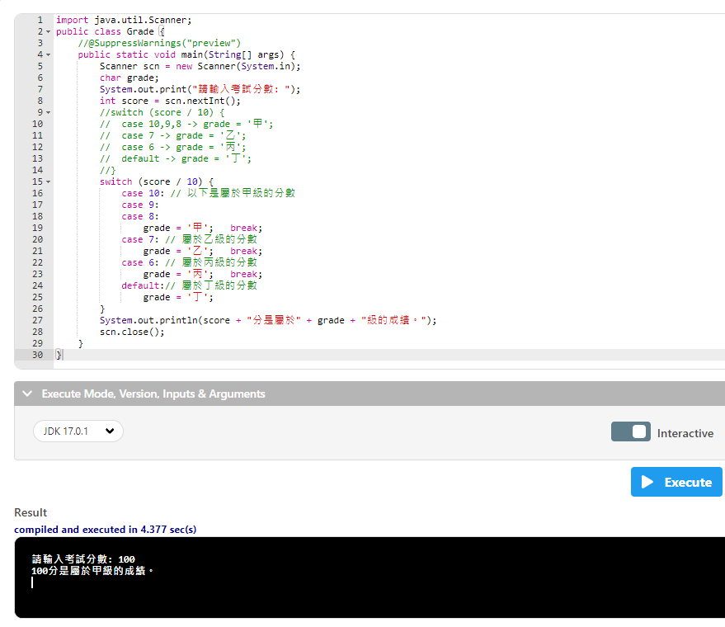

Slide 85
import java.util.Scanner;
public class Grade {
public static void main(String[] args) {
Scanner scn = new Scanner(System.in);
char grade;
char宣告字串
System.out.print("請輸入考試分數: ");
int score = scn.nextInt();
switch (score / 10) {
case 10: // 以下是屬於甲級的分數
case 9:
case 8:
grade = '甲'; break;
case 7: // 屬於乙級的分數
grade = '乙'; break;
case 6: // 屬於丙級的分數
grade = '丙'; break;
default:// 屬於丁級的分數
grade = '丁';
}
System.out.println(score + "分是屬於" + grade + "級的成績。");
scn.close();
}
}

Slide 86
import java.util.Scanner;
public class Grade {
public static void main(String[] args) {
Scanner scn = new Scanner(System.in);
char grade;
System.out.print("請輸入考試分數: ");
int score = scn.nextInt();
switch (score / 10) {
輸入進來的分數除10
case 10: // 以下是屬於甲級的分數
case 9:
case 8:
grade = '甲'; break;
case 7: // 屬於乙級的分數
grade = '乙'; break;
case 6: // 屬於丙級的分數
grade = '丙'; break;
default:// 屬於丁級的分數
grade = '丁';
}
System.out.println(score + "分是屬於" + grade + "級的成績。");
scn.close();
}
}

Slide 87
import java.util.Scanner;
public class Grade {
public static void main(String[] args) {
Scanner scn = new Scanner(System.in);
char grade;
System.out.print("請輸入考試分數: ");
int score = scn.nextInt();
switch (score / 10) {
case 10: // 以下是屬於甲級的分數
case 9:
case 8:
grade = ‘甲 '; break;
輸入進來的值除完後如果等於上述答案就會是grade = ‘甲 ’;這個字串
break;之後再離開
case 7: // 屬於乙級的分數
grade = '乙'; break;
case 6: // 屬於丙級的分數
grade = '丙'; break;
default:// 屬於丁級的分數
grade = '丁';
}
System.out.println(score + "分是屬於" + grade + "級的成績。");
scn.close();
}
}

Slide 88
import java.util.Scanner;
public class Grade {
public static void main(String[] args) {
Scanner scn = new Scanner(System.in);
char grade;
System.out.print("請輸入考試分數: ");
int score = scn.nextInt();
switch (score / 10) {
case 10: // 以下是屬於甲級的分數
case 9:
case 8:
grade = '甲'; break;
case 7: // 屬於乙級的分數
grade = '乙'; break;
case 6: // 屬於丙級的分數
grade = '丙'; break;
輸入進來的值除完後如果等於上述答案就會是grade = ‘乙 ’或 ’丙 ’;這個字串
break;之後再離開
default:// 屬於丁級的分數
grade = '丁';
}
System.out.println(score + "分是屬於" + grade + "級的成績。");
scn.close();
}
}

Slide 89
import java.util.Scanner;
public class Grade {
public static void main(String[] args) {
Scanner scn = new Scanner(System.in);
char grade;
System.out.print("請輸入考試分數: ");
int score = scn.nextInt();
switch (score / 10) {
case 10: // 以下是屬於甲級的分數
case 9:
case 8:
grade = '甲'; break;
case 7: // 屬於乙級的分數
grade = '乙'; break;
case 6: // 屬於丙級的分數
grade = '丙'; break;
default:// 屬於丁級的分數
grade = '丁';
以上都沒有就會進入默認
}
System.out.println(score + "分是屬於" + grade + "級的成績。");
scn.close();
}
}

Slide 90
import java.util.Scanner;
public class Grade {
public static void main(String[] args) {
Scanner scn = new Scanner(System.in);
char grade;
System.out.print("請輸入考試分數: ");
int score = scn.nextInt();
switch (score / 10) {
case 10: // 以下是屬於甲級的分數
case 9:
case 8:
grade = '甲'; break;
case 7: // 屬於乙級的分數
grade = '乙'; break;
case 6: // 屬於丙級的分數
grade = '丙'; break;
default:// 屬於丁級的分數
grade = '丁';
}
System.out.println(score + "分是屬於" + grade + "級的成績。");
輸入的成績+ “分是屬於” +得到的字串答案+ "級的成績”
scn.close();
}
}

Slide 91
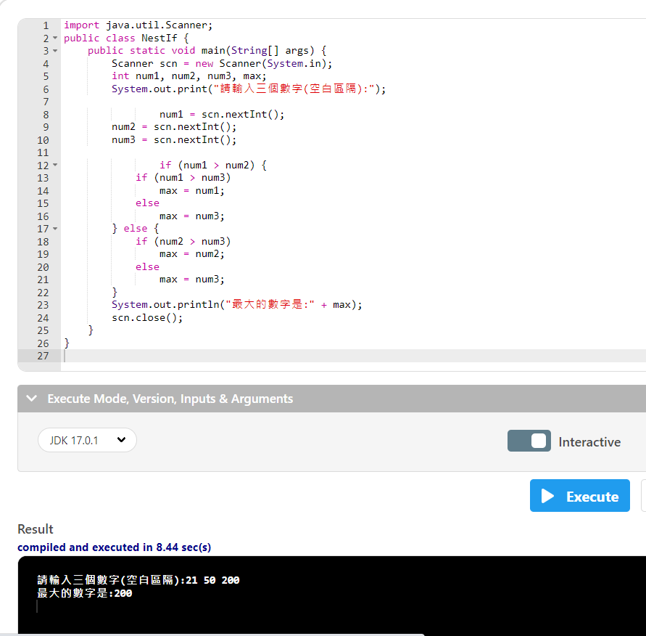

Slide 92
import java.util.Scanner;
public class NestIf {
public static void main(String[] args) {
Scanner scn = new Scanner(System.in);
int num1, num2, num3, max;
宣告整數變數
System.out.print("請輸入三個數字(空白區隔):");
num1 = scn.nextInt();
num2 = scn.nextInt();
num3 = scn.nextInt();
if (num1 > num2) {
if (num1 > num3)
max = num1;
else
max = num3;
} else {
if (num2 > num3)
max = num2;
else
max = num3;
}
System.out.println("最大的數字是:" + max);
scn.close();
}
}

Slide 93
import java.util.Scanner;
public class NestIf {
public static void main(String[] args) {
Scanner scn = new Scanner(System.in);
int num1, num2, num3, max;
System.out.print("請輸入三個數字(空白區隔):");
num1 = scn.nextInt();
num2 = scn.nextInt();
num3 = scn.nextInt();
輸入3個整數
if (num1 > num2) {
if (num1 > num3)
max = num1;
else
max = num3;
} else {
if (num2 > num3)
max = num2;
else
max = num3;
}
System.out.println("最大的數字是:" + max);
scn.close();
}
}

Slide 94
import java.util.Scanner;
public class NestIf {
public static void main(String[] args) {
Scanner scn = new Scanner(System.in);
int num1, num2, num3, max;
System.out.print("請輸入三個數字(空白區隔):");
num1 = scn.nextInt();
num2 = scn.nextInt();
num3 = scn.nextInt();
if (num1 > num2) {
如果1>2就會進入
if (num1 > num3)
max = num1;
else
max = num3;
} else {
if (num2 > num3)
max = num2;
else
max = num3;
}
System.out.println("最大的數字是:" + max);
scn.close();
}
}

Slide 95
import java.util.Scanner;
public class NestIf {
public static void main(String[] args) {
Scanner scn = new Scanner(System.in);
int num1, num2, num3, max;
System.out.print("請輸入三個數字(空白區隔):");
num1 = scn.nextInt();
num2 = scn.nextInt();
num3 = scn.nextInt();
if (num1 > num2) {
if (num1 > num3)
進入之後如果1>3就會進入
max = num1;
else
max = num3;
} else {
if (num2 > num3)
max = num2;
else
max = num3;
}
System.out.println("最大的數字是:" + max);
scn.close();
}
}

Slide 96
import java.util.Scanner;
public class NestIf {
public static void main(String[] args) {
Scanner scn = new Scanner(System.in);
int num1, num2, num3, max;
System.out.print("請輸入三個數字(空白區隔):");
num1 = scn.nextInt();
num2 = scn.nextInt();
num3 = scn.nextInt();
if (num1 > num2) {
if (num1 > num3)
max = num1;
就會的到答案1
else
max = num3;
} else {
if (num2 > num3)
max = num2;
else
max = num3;
}
System.out.println("最大的數字是:" + max);
scn.close();
}
}

Slide 97
import java.util.Scanner;
public class NestIf {
public static void main(String[] args) {
Scanner scn = new Scanner(System.in);
int num1, num2, num3, max;
System.out.print("請輸入三個數字(空白區隔):");
num1 = scn.nextInt();
num2 = scn.nextInt();
num3 = scn.nextInt();
if (num1 > num2) {
if (num1 > num3)
max = num1;
else
進入之後如果1沒有>3就會進入
max = num3;
} else {
if (num2 > num3)
max = num2;
else
max = num3;
}
System.out.println("最大的數字是:" + max);
scn.close();
}
}

Slide 98
import java.util.Scanner;
public class NestIf {
public static void main(String[] args) {
Scanner scn = new Scanner(System.in);
int num1, num2, num3, max;
System.out.print("請輸入三個數字(空白區隔):");
num1 = scn.nextInt();
num2 = scn.nextInt();
num3 = scn.nextInt();
if (num1 > num2) {
if (num1 > num3)
max = num1;
else
max = num3;
就會的到答案3
} else {
if (num2 > num3)
max = num2;
else
max = num3;
}
System.out.println("最大的數字是:" + max);
scn.close();
}
}

Slide 99
import java.util.Scanner;
public class NestIf {
public static void main(String[] args) {
Scanner scn = new Scanner(System.in);
int num1, num2, num3, max;
System.out.print("請輸入三個數字(空白區隔):");
num1 = scn.nextInt();
num2 = scn.nextInt();
num3 = scn.nextInt();
if (num1 > num2) {
if (num1 > num3)
max = num1;
else
max = num3;
} else {
如果1沒有>2就會進入
if (num2 > num3)
max = num2;
else
max = num3;
}
System.out.println("最大的數字是:" + max);
scn.close();
}
}

Slide 100
import java.util.Scanner;
public class NestIf {
public static void main(String[] args) {
Scanner scn = new Scanner(System.in);
int num1, num2, num3, max;
System.out.print("請輸入三個數字(空白區隔):");
num1 = scn.nextInt();
num2 = scn.nextInt();
num3 = scn.nextInt();
if (num1 > num2) {
if (num1 > num3)
max = num1;
else
max = num3;
} else {
if (num2 > num3)
進入之後如果2>3就會進入
max = num2;
else
max = num3;
}
System.out.println("最大的數字是:" + max);
scn.close();
}
}

Slide 101
import java.util.Scanner;
public class NestIf {
public static void main(String[] args) {
Scanner scn = new Scanner(System.in);
int num1, num2, num3, max;
System.out.print("請輸入三個數字(空白區隔):");
num1 = scn.nextInt();
num2 = scn.nextInt();
num3 = scn.nextInt();
if (num1 > num2) {
if (num1 > num3)
max = num1;
else
max = num3;
} else {
if (num2 > num3)
max = num2;
就會的到答案2
else
max = num3;
}
System.out.println("最大的數字是:" + max);
scn.close();
}
}

Slide 102
import java.util.Scanner;
public class NestIf {
public static void main(String[] args) {
Scanner scn = new Scanner(System.in);
int num1, num2, num3, max;
System.out.print("請輸入三個數字(空白區隔):");
num1 = scn.nextInt();
num2 = scn.nextInt();
num3 = scn.nextInt();
if (num1 > num2) {
if (num1 > num3)
max = num1;
else
max = num3;
} else {
if (num2 > num3)
max = num2;
else
進入之後如果2沒有>3就會進入
max = num3;
}
System.out.println("最大的數字是:" + max);
scn.close();
}
}

Slide 103
import java.util.Scanner;
public class NestIf {
public static void main(String[] args) {
Scanner scn = new Scanner(System.in);
int num1, num2, num3, max;
System.out.print("請輸入三個數字(空白區隔):");
num1 = scn.nextInt();
num2 = scn.nextInt();
num3 = scn.nextInt();
if (num1 > num2) {
if (num1 > num3)
max = num1;
else
max = num3;
} else {
if (num2 > num3)
max = num2;
else
max = num3;
就會的到答案1
}
System.out.println("最大的數字是:" + max);
scn.close();
}
}

Slide 104
import java.util.Scanner;
public class NestIf {
public static void main(String[] args) {
Scanner scn = new Scanner(System.in);
int num1, num2, num3, max;
System.out.print("請輸入三個數字(空白區隔):");
num1 = scn.nextInt();
num2 = scn.nextInt();
num3 = scn.nextInt();
if (num1 > num2) {
if (num1 > num3)
max = num1;
else
max = num3;
} else {
if (num2 > num3)
max = num2;
else
max = num3;
}
System.out.println("最大的數字是:" + max);
上面判斷結束後就會顯示結果
scn.close();
}
}

Slide 105
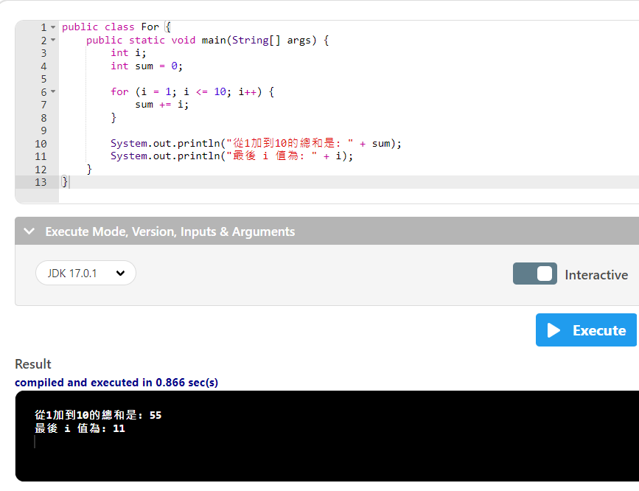

Slide 106
public class For {
public static void main(String[] args) {
int i;
宣告1個整數變數
int sum = 0;
for (i = 1; i <= 10; i++) {
sum += i;
}
System.out.println("從1加到10的總和是: " + sum);
System.out.println("最後 i 值為: " + i);
}
}

Slide 107
public class For {
public static void main(String[] args) {
int i;
int sum = 0;
再宣告1個整數變數=0
for (i = 1; i <= 10; i++) {
sum += i;
}
System.out.println("從1加到10的總和是: " + sum);
System.out.println("最後 i 值為: " + i);
}
}

Slide 108
public class For {
public static void main(String[] args) {
int i;
int sum = 0;
for (i = 1; i <= 10; i++) {
如果 i=1; i<=10時就會進入結束之後再 i+1
sum += i;
}
System.out.println("從1加到10的總和是: " + sum);
System.out.println("最後 i 值為: " + i);
}
}

Slide 109
public class For {
public static void main(String[] args) {
int i;
int sum = 0;
for (i = 1; i <= 10; i++) {
sum += i;
sum += i; == >sum = sum +i;
}
System.out.println("從1加到10的總和是: " + sum);
System.out.println("最後 i 值為: " + i);
}
}

Slide 110
public class For {
public static void main(String[] args) {
int i;
int sum = 0;
for (i = 1; i <= 10; i++) {
sum += i;
}
System.out.println("從1加到10的總和是: " + sum);
System.out.println("最後 i 值為: " + i);
再顯示出1+到10的合,跟i總共跑了幾圈
}
}

Slide 111
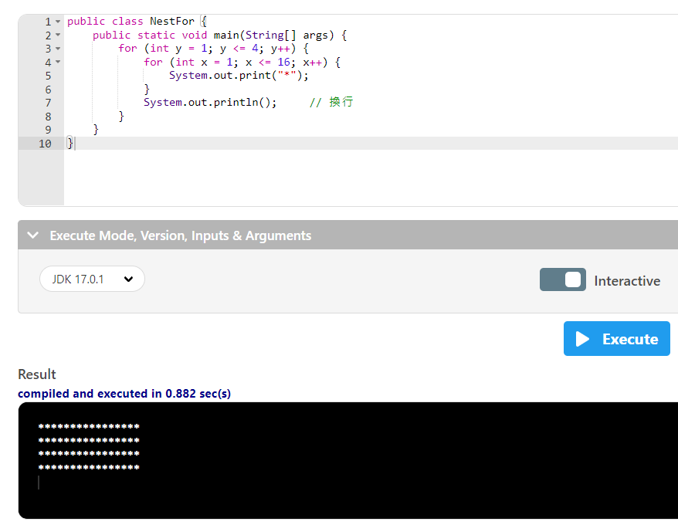

Slide 112
public class NestFor {
public static void main(String[] args) {
for (int y = 1; y <= 4; y++) {
宣告y整數變數=1;y<=4時就會進入;之後再y+1
for (int x = 1; x <= 16; x++) {
System.out.print("*");
}
System.out.println(); // 換行
}
}
}

Slide 113
public class NestFor {
public static void main(String[] args) {
for (int y = 1; y <= 4; y++) {
for (int x = 1; x <= 16; x++) {
宣告x整數變數=1;x<=16時就會進入;之後再x+1
System.out.print("*");
}
System.out.println(); // 換行
}
}
}

Slide 114
public class NestFor {
public static void main(String[] args) {
for (int y = 1; y <= 4; y++) {
for (int x = 1; x <= 16; x++) {
System.out.print("*");
}
System.out.println();
有加ln就會換行
}
}
}

Slide 115
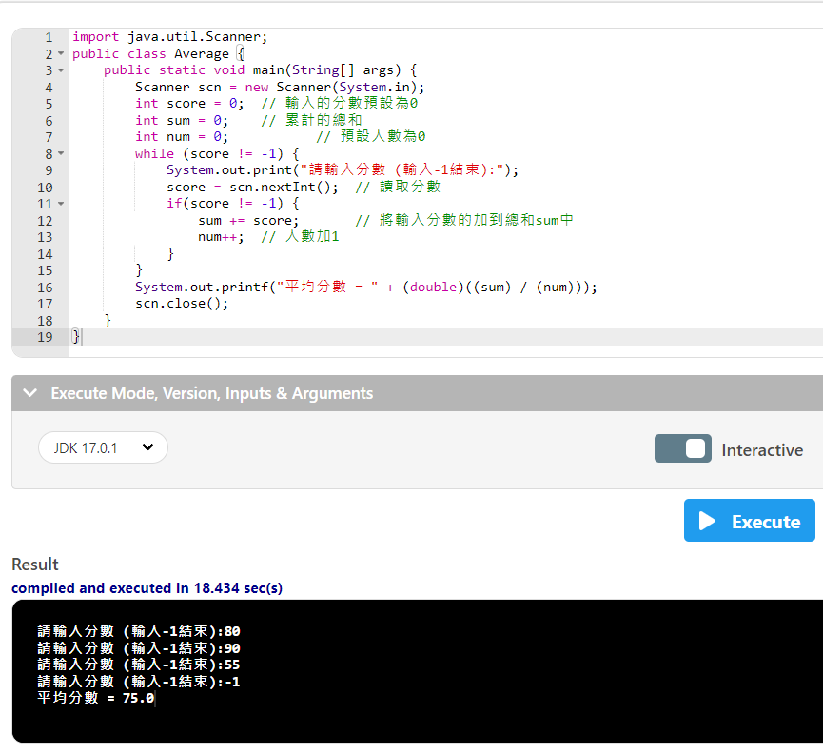

Slide 116
import java.util.Scanner;
public class Average {
public static void main(String[] args) {
Scanner scn = new Scanner(System.in);
int score = 0; // 輸入的分數預設為0
int sum = 0; // 累計的總和
int num = 0; // 預設人數為0
宣告3個整數變數
while (score != -1) {
System.out.print("請輸入分數 (輸入-1結束):");
score = scn.nextInt(); // 讀取分數
if(score != -1) {
sum += score; // 將輸入分數的加到總和sum中
num++; // 人數加1
}
}
System.out.printf("平均分數 = " + (double)((sum) / (num)));
scn.close();
}
}

Slide 117
import java.util.Scanner;
public class Average {
public static void main(String[] args) {
Scanner scn = new Scanner(System.in);
int score = 0; // 輸入的分數預設為0
int sum = 0; // 累計的總和
int num = 0; // 預設人數為0
while (score != -1) {
如果輸入的不等於 -1就會進入
System.out.print("請輸入分數 (輸入-1結束):");
score = scn.nextInt(); // 讀取分數
if(score != -1) {
sum += score; // 將輸入分數的加到總和sum中
num++; // 人數加1
}
}
System.out.printf("平均分數 = " + (double)((sum) / (num)));
scn.close();
}
}

Slide 118
import java.util.Scanner;
public class Average {
public static void main(String[] args) {
Scanner scn = new Scanner(System.in);
int score = 0; // 輸入的分數預設為0
int sum = 0; // 累計的總和
int num = 0; // 預設人數為0
while (score != -1) {
System.out.print("請輸入分數 (輸入-1結束):");
score = scn.nextInt(); // 讀取分數
if(score != -1) {
如果輸入的不等於-1就會進入
sum += score; // 將輸入分數的加到總和sum中
num++; // 人數加1
}
}
System.out.printf("平均分數 = " + (double)((sum) / (num)));
scn.close();
}
}

Slide 119
import java.util.Scanner;
public class Average {
public static void main(String[] args) {
Scanner scn = new Scanner(System.in);
int score = 0; // 輸入的分數預設為0
int sum = 0; // 累計的總和
int num = 0; // 預設人數為0
while (score != -1) {
System.out.print("請輸入分數 (輸入-1結束):");
score = scn.nextInt(); // 讀取分數
if(score != -1) {
sum += score; // 將輸入分數的加到總和sum中
sum += score; == >sum = sum +score;
num++; // 人數加1
}
}
System.out.printf("平均分數 = " + (double)((sum) / (num)));
scn.close();
}
}

Slide 120
import java.util.Scanner;
public class Average {
public static void main(String[] args) {
Scanner scn = new Scanner(System.in);
int score = 0; // 輸入的分數預設為0
int sum = 0; // 累計的總和
int num = 0; // 預設人數為0
while (score != -1) {
System.out.print("請輸入分數 (輸入-1結束):");
score = scn.nextInt(); // 讀取分數
if(score != -1) {
sum += score; // 將輸入分數的加到總和sum中
num++; // 人數加1
num+1
}
}
System.out.printf("平均分數 = " + (double)((sum) / (num)));
scn.close();
}
}

Slide 121
import java.util.Scanner;
public class Average {
public static void main(String[] args) {
Scanner scn = new Scanner(System.in);
int score = 0; // 輸入的分數預設為0
int sum = 0; // 累計的總和
int num = 0; // 預設人數為0
while (score != -1) {
System.out.print("請輸入分數 (輸入-1結束):");
score = scn.nextInt(); // 讀取分數
if(score != -1) {
sum += score; // 將輸入分數的加到總和sum中
num++; // 人數加1
}
}
System.out.printf("平均分數 = " + (double)((sum) / (num)));
先把得到的總成績除輸入的人數,會有小數所以要以double來顯示
scn.close();
}
}

Slide 122
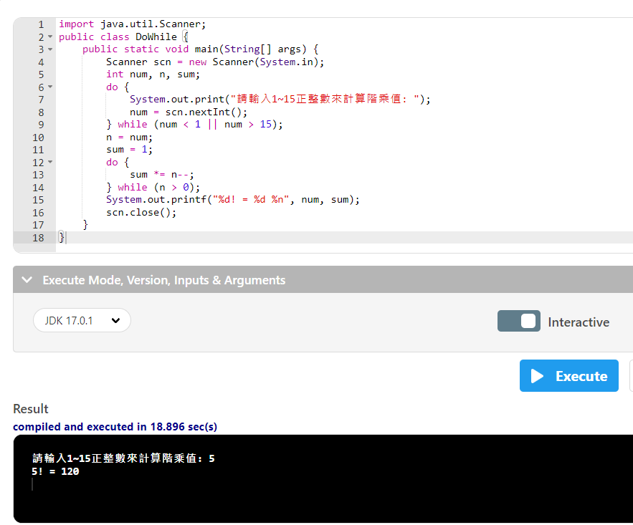

Slide 123
import java.util.Scanner;
public class DoWhile {
public static void main(String[] args) {
Scanner scn = new Scanner(System.in);
int num, n, sum;
宣告3個整數變數
do {
System.out.print("請輸入1~15正整數來計算階乘值: ");
num = scn.nextInt();
} while (num < 1 || num > 15);
n = num;
sum = 1;
do {
sum *= n--;
} while (n > 0);
System.out.printf("%d! = %d %n", num, sum);
scn.close();
}
}

Slide 124
import java.util.Scanner;
public class DoWhile {
public static void main(String[] args) {
Scanner scn = new Scanner(System.in);
int num, n, sum;
do {
會先執行敘述的內容
System.out.print("請輸入1~15正整數來計算階乘值: ");
num = scn.nextInt();
} while (num < 1 || num > 15);
n = num;
sum = 1;
do {
sum *= n--;
} while (n > 0);
System.out.printf("%d! = %d %n", num, sum);
scn.close();
}
}

Slide 125
import java.util.Scanner;
public class DoWhile {
public static void main(String[] args) {
Scanner scn = new Scanner(System.in);
int num, n, sum;
do {
System.out.print("請輸入1~15正整數來計算階乘值: ");
num = scn.nextInt();
} while (num < 1 || num > 15);
如果輸入的值<1或者>15就會進入,因為後面沒有 { }所以沒有內容會直接跳下一行
n = num;
sum = 1;
do {
sum *= n--;
} while (n > 0);
System.out.printf("%d! = %d %n", num, sum);
scn.close();
}
}

Slide 126
import java.util.Scanner;
public class DoWhile {
public static void main(String[] args) {
Scanner scn = new Scanner(System.in);
int num, n, sum;
do {
System.out.print("請輸入1~15正整數來計算階乘值: ");
num = scn.nextInt();
} while (num < 1 || num > 15);
n = num;
num的值傳到 n裡面
sum = 1;
do {
sum *= n--;
} while (n > 0);
System.out.printf("%d! = %d %n", num, sum);
scn.close();
}
}

Slide 127
import java.util.Scanner;
public class DoWhile {
public static void main(String[] args) {
Scanner scn = new Scanner(System.in);
int num, n, sum;
do {
System.out.print("請輸入1~15正整數來計算階乘值: ");
num = scn.nextInt();
} while (num < 1 || num > 15);
n = num;
sum = 1;
設定sum=1
do {
sum *= n--;
} while (n > 0);
System.out.printf("%d! = %d %n", num, sum);
scn.close();
}
}

Slide 128
import java.util.Scanner;
public class DoWhile {
public static void main(String[] args) {
Scanner scn = new Scanner(System.in);
int num, n, sum;
do {
System.out.print("請輸入1~15正整數來計算階乘值: ");
num = scn.nextInt();
} while (num < 1 || num > 15);
n = num;
sum = 1;
do {
會先執行敘述的內容
sum *= n--;
} while (n > 0);
System.out.printf("%d! = %d %n", num, sum);
scn.close();
}
}

Slide 129
import java.util.Scanner;
public class DoWhile {
public static void main(String[] args) {
Scanner scn = new Scanner(System.in);
int num, n, sum;
do {
System.out.print("請輸入1~15正整數來計算階乘值: ");
num = scn.nextInt();
} while (num < 1 || num > 15);
n = num;
sum = 1;
do {
sum *= n--;
sum = sum*n;之後再 n = n-1;
} while (n > 0);
System.out.printf("%d! = %d %n", num, sum);
scn.close();
}
}

Slide 130
import java.util.Scanner;
public class DoWhile {
public static void main(String[] args) {
Scanner scn = new Scanner(System.in);
int num, n, sum;
do {
System.out.print("請輸入1~15正整數來計算階乘值: ");
num = scn.nextInt();
} while (num < 1 || num > 15);
n = num;
sum = 1;
do {
sum *= n--;
} while (n > 0);
如果n>0就會重新進入do裡面 , 如果沒有就會離開
System.out.printf("%d! = %d %n", num, sum);
scn.close();
}
}

Slide 131
import java.util.Scanner;
public class DoWhile {
public static void main(String[] args) {
Scanner scn = new Scanner(System.in);
int num, n, sum;
do {
System.out.print("請輸入1~15正整數來計算階乘值: ");
num = scn.nextInt();
} while (num < 1 || num > 15);
n = num;
sum = 1;
do {
sum *= n--;
} while (n > 0);
System.out.printf("%d! = %d %n", num, sum);
num是我們輸入的字
sum是最後乘起來的答案
scn.close();
}
}

Slide 132
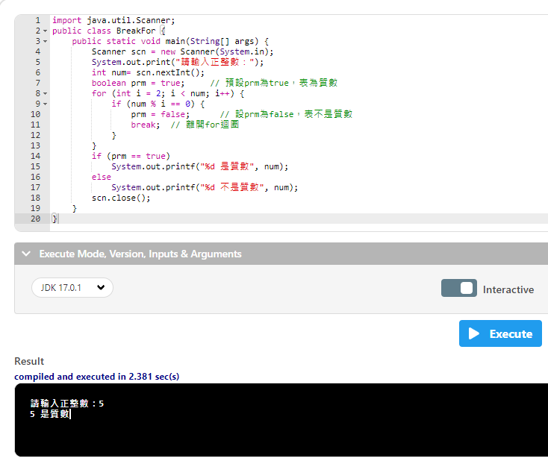

Slide 133
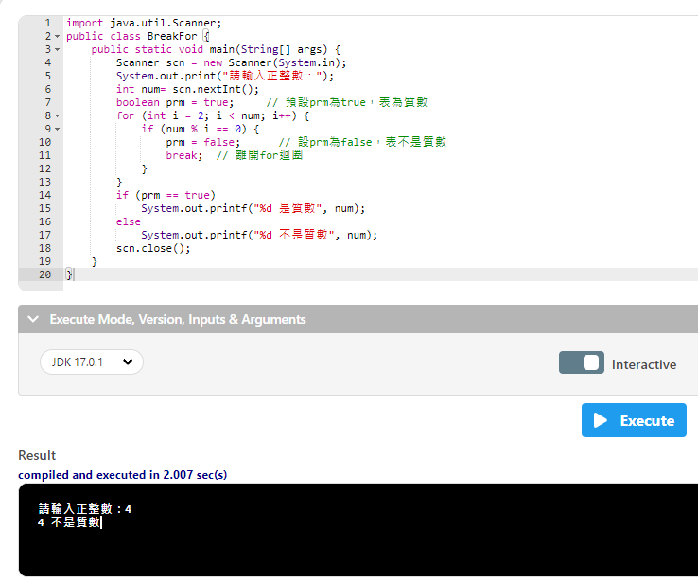

Slide 134
import java.util.Scanner;
public class BreakFor {
public static void main(String[] args) {
Scanner scn = new Scanner(System.in);
System.out.print("請輸入正整數：");
int num= scn.nextInt();
boolean prm = true; // 預設prm為true，表為質數
建立一個布林值為真
for (int i = 2; i < num; i++) {
if (num % i == 0) {
prm = false; // 設prm為false，表不是質數
break; // 離開for迴圈
}
}
if (prm == true)
System.out.printf("%d 是質數", num);
else
System.out.printf("%d 不是質數", num);
scn.close();
}
}

Slide 135
import java.util.Scanner;
public class BreakFor {
public static void main(String[] args) {
Scanner scn = new Scanner(System.in);
System.out.print("請輸入正整數：");
int num= scn.nextInt();
boolean prm = true; // 預設prm為true，表為質數
for (int i = 2; i < num; i++) {
建立1個整數變數 i=2;i<輸入值時會進入;之後再 i+1
if (num % i == 0) {
prm = false; // 設prm為false，表不是質數
break; // 離開for迴圈
}
}
if (prm == true)
System.out.printf("%d 是質數", num);
else
System.out.printf("%d 不是質數", num);
scn.close();
}
}

Slide 136
import java.util.Scanner;
public class BreakFor {
public static void main(String[] args) {
Scanner scn = new Scanner(System.in);
System.out.print("請輸入正整數：");
int num= scn.nextInt();
boolean prm = true; // 預設prm為true，表為質數
for (int i = 2; i < num; i++) {
if (num % i == 0) {
如果輸入的值的餘數 = 0時就會進入
prm = false; // 設prm為false，表不是質數
break; // 離開for迴圈
}
}
if (prm == true)
System.out.printf("%d 是質數", num);
else
System.out.printf("%d 不是質數", num);
scn.close();
}
}

Slide 137
import java.util.Scanner;
public class BreakFor {
public static void main(String[] args) {
Scanner scn = new Scanner(System.in);
System.out.print("請輸入正整數：");
int num= scn.nextInt();
boolean prm = true; // 預設prm為true，表為質數
for (int i = 2; i < num; i++) {
if (num % i == 0) {
prm = false; // 設prm為false，表不是質數
把布林值改為假
break; // 離開for迴圈
}
}
if (prm == true)
System.out.printf("%d 是質數", num);
else
System.out.printf("%d 不是質數", num);
scn.close();
}
}

Slide 138
import java.util.Scanner;
public class BreakFor {
public static void main(String[] args) {
Scanner scn = new Scanner(System.in);
System.out.print("請輸入正整數：");
int num= scn.nextInt();
boolean prm = true; // 預設prm為true，表為質數
for (int i = 2; i < num; i++) {
if (num % i == 0) {
prm = false; // 設prm為false，表不是質數
break; // 離開for迴圈
離開迴圈
}
}
if (prm == true)
System.out.printf("%d 是質數", num);
else
System.out.printf("%d 不是質數", num);
scn.close();
}
}

Slide 139
import java.util.Scanner;
public class BreakFor {
public static void main(String[] args) {
Scanner scn = new Scanner(System.in);
System.out.print("請輸入正整數：");
int num= scn.nextInt();
boolean prm = true; // 預設prm為true，表為質數
for (int i = 2; i < num; i++) {
if (num % i == 0) {
prm = false; // 設prm為false，表不是質數
break; // 離開for迴圈
}
}
if (prm == true)
如果布林值為真就會進入
System.out.printf("%d 是質數", num);
else
System.out.printf("%d 不是質數", num);
scn.close();
}
}

Slide 140
import java.util.Scanner;
public class BreakFor {
public static void main(String[] args) {
Scanner scn = new Scanner(System.in);
System.out.print("請輸入正整數：");
int num= scn.nextInt();
boolean prm = true; // 預設prm為true，表為質數
for (int i = 2; i < num; i++) {
if (num % i == 0) {
prm = false; // 設prm為false，表不是質數
break; // 離開for迴圈
}
}
if (prm == true)
System.out.printf("%d 是質數", num);
num是我們輸入的整數所以要用%d
else
System.out.printf("%d 不是質數", num);
scn.close();
}
}

Slide 141
import java.util.Scanner;
public class BreakFor {
public static void main(String[] args) {
Scanner scn = new Scanner(System.in);
System.out.print("請輸入正整數：");
int num= scn.nextInt();
boolean prm = true; // 預設prm為true，表為質數
for (int i = 2; i < num; i++) {
if (num % i == 0) {
prm = false; // 設prm為false，表不是質數
break; // 離開for迴圈
}
}
if (prm == true)
System.out.printf("%d 是質數", num);
else
如果布林值為假就會進入
System.out.printf("%d 不是質數", num);
scn.close();
}
}

Slide 142
import java.util.Scanner;
public class BreakFor {
public static void main(String[] args) {
Scanner scn = new Scanner(System.in);
System.out.print("請輸入正整數：");
int num= scn.nextInt();
boolean prm = true; // 預設prm為true，表為質數
for (int i = 2; i < num; i++) {
if (num % i == 0) {
prm = false; // 設prm為false，表不是質數
break; // 離開for迴圈
}
}
if (prm == true)
System.out.printf("%d是質數", num);
else
System.out.printf("%d不是質數", num);
num是我們輸入的整數所以要用%d
scn.close();
}
}

Slide 143
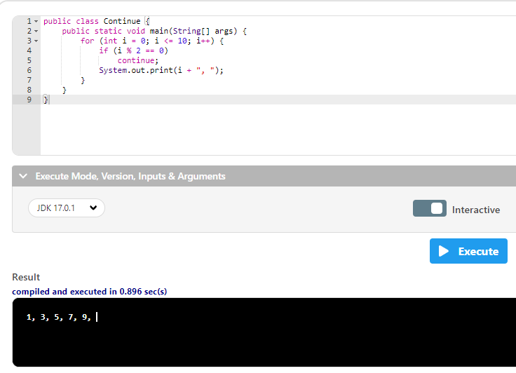

Slide 144
public class Continue {
public static void main(String[] args) {
for (int i = 0; i <= 10; i++) {
建立1個整數變數 i=0;i<10時會進入;之後再 i+1
if (i % 2 == 0)
continue;
System.out.print(i + ", ");
}
}
}

Slide 145
public class Continue {
public static void main(String[] args) {
for (int i = 0; i <= 10; i++) {
if (i % 2 == 0)
I 除 2的餘數 = 0時會進入
continue;
System.out.print(i + ", ");
}
}
}

Slide 146
public class Continue {
public static void main(String[] args) {
for (int i = 0; i <= 10; i++) {
if (i % 2 == 0)
continue;
跳過這一輪
System.out.print(i + ", ");
這個就不會執行
}
}
}

Slide 147
public class Continue {
public static void main(String[] args) {
for (int i = 0; i <= 10; i++) {
if (i % 2 == 0)
continue;
System.out.print(i + ", ");
如果沒有跳過就會列印出 i的值
}
}
}

